Slide 1

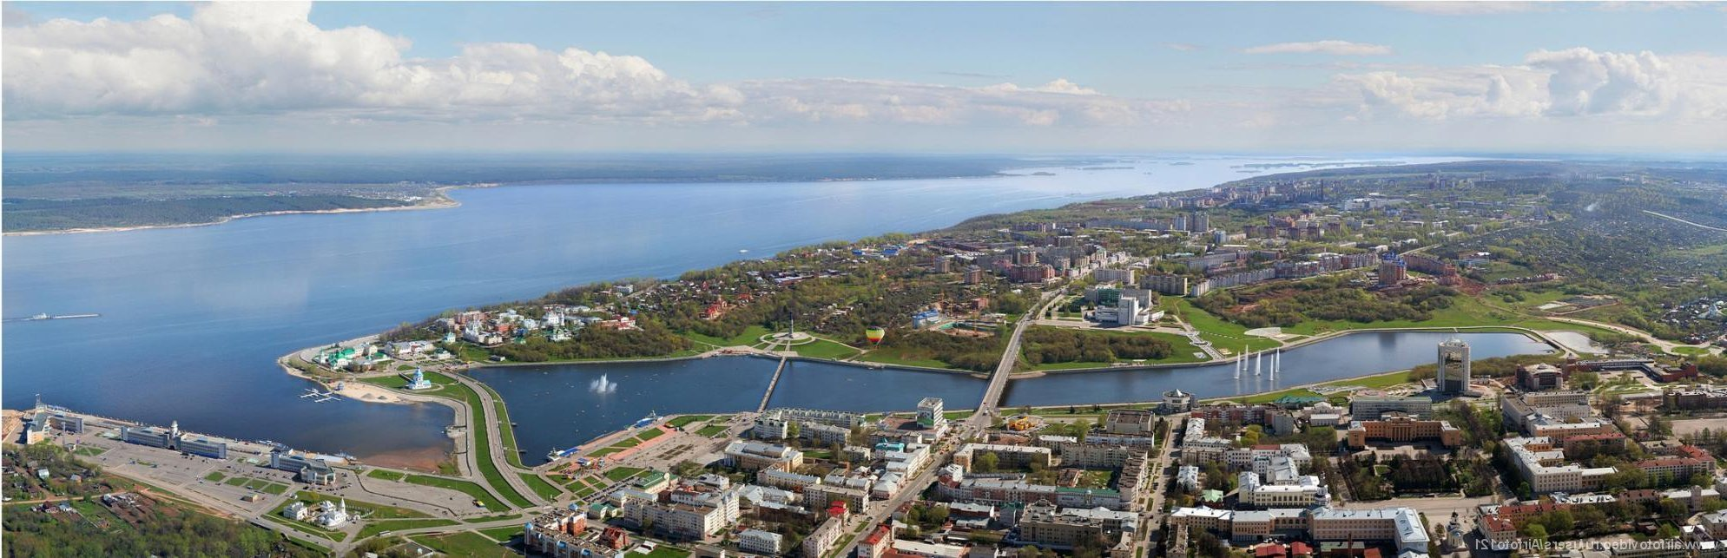

Бюджет для граждан
К проекту закона Чувашской Республики «Об исполнении республиканского бюджета Чувашской Республики за 2025 год»

Slide 2
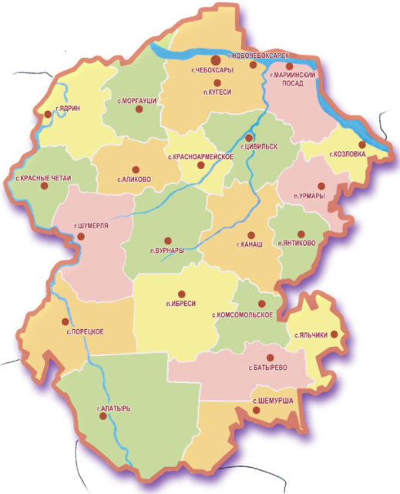
Чувашская Республика
Бюджет
для граждан
Прогноз социально-экономического развития Чувашской Республики разработан по 2 вариантам развития:
- первый (консервативный) вариант исходит из менее благоприятного сценария развития экономики;
- второй (базовый) вариант исходит из более благоприятного сочетания внешних и внутренних условий развития экономики
Основные показатели социально-экономического развития:
Показатель | 2024г. | 2025г.* план | 2025г. факт | Прогноз на 2026-2028 гг.*
 |  |  |  | 2026 | 2027 | 2028
Численность населения, тыс. чел. | 1 163,4 | 1 154,9 (1 159,6) | 1 154,9 (оценка) | 1 146,5 (1 151,1) | 1 137,9 (1 146,5) | 1 131,6 (1 143,6)
Валовый региональный продукт, млрд. руб. | 715,5 (оценка) | 650,3 (657,8) | 775,9 (оценка) | 751,3 (768,8) | 797,8 (830,7) | 846,3 (897,5)
Индекс потребительских цен, % | 111,0 | 104,9 (104,5) | 106,2 | 104,5 (104,0) | 104,5 (104,0) | 104,5 (104,0)
Среднемесячная заработная плата, руб. | 60 843,9 | 66 554,4 (67 628,8) | 68 378,5 | 73 703,9 (74 116,4) | 78 642,0 (80 119,8) | 83 832,4 (85 968,6)
Уровень безработицы, % | 2,1 | 2,6 (2,5) | 1,7 | 2,6 (2,2) | 2,6 (2,2) | 2,6 (2,1)
Величина прожиточного минимума, руб. | 13 444 | 15 428 (15 428) | 15 428 | 16 477 (16 477) | 17 136 (17 136) | 17 822 (17 822)
Объем жилищного строительства, тыс. кв.м | 786,5 | 744,0 (818,0) | 821,3 | 778,0 (855,0) | 813,0 (893,0) | 850,0 (931,0)
Площадь -18 300 км2
Население - 1,2 млн. чел.
2 городских округа
21 муниципальный округ
* Указаны значения соответственно консервативного и базового вариантов

Slide 3
Основные термины и понятия
Бюджет
для граждан
Бюджет – план доходов и направлений расходования денежных средств любого экономического объекта (от государства до семьи), устанавливаемый на определенный период времени
Бюджетная система – совокупность бюджетов различных видов, организованных в определенную систему
Государственная программа – система мероприятий и инструментов государственной политики, обеспечивающих в рамках реализации ключевых государственных функций достижение приоритетов и целей государственной политики в сфере социально-экономического развития и безопасности
Источники финансирования дефицита бюджета – средства, привлекаемые в бюджет для покрытия дефицита (кредиты, ценные бумаги, иные источники)
Межбюджетные трансферты – средства, предоставляемые одним бюджетом бюджетной системы другому бюджету бюджетной системы
Дотации – межбюджетные трансферты, предоставляемые без конкретной цели и условий их использования
Субсидии – межбюджетные трансферты, предоставляемые на условиях долевого финансирования расходов
Субвенции – межбюджетные трансферты, предоставляемые на финансирование переданных полномочий

Slide 4














Основные термины и понятия
Бюджет
для граждан
Бюджет государства, как и бюджет любой семьи, делится на две части – доходы и расходы
Доходы
Расходы
(-)Дефицит
(расходы больше доходов)
(+) Профицит
(доходы больше расходов)
Расходы бюджета – выплачиваемые из бюджета денежные средства
Общегосударственные вопросы
Культура, кинематография
Первичный воинский учет
Здравоохранение
Пожарная безопасность, гражданская оборона, предупреждение чрезвычайных ситуаций
Социальная политика
Национальная экономика
Физическая культура и спорт
Жилищно-коммунальное хозяйство
Средства массовой информации
Обслуживание государственного и
муниципального долга
Охрана окружающей среды
Образование
Межбюджетные трансферты

Slide 5
Основные термины и понятия
Бюджет
для граждан
Доходы бюджета – денежные средства, поступающие в распоряжение органов государственной власти
Налоговые доходы
Неналоговые доходы
Безвозмездные поступления
- налог на прибыль организаций;
- налог на доходы физических лиц;
- налог на имущество организаций;
- иные налоговые доходы.
- доходы от использования государственного имущества;
- доходы от платных услуг;
- штрафы за нарушения законодательства о налогах и сборах;
- иные неналоговые доходы.
-безвозмездные поступления из федерального бюджета (дотации, субсидии, субвенции, иные межбюджетные трансферты);
- безвозмездные поступления от других бюджетов бюджетной системы (Социальный фонд РФ);
- безвозмездные поступления от государственных организаций (Фонд содействия реформированию ЖКХ).
Собственные средства – это средства, не имеющие определенной цели расходования (за исключением поступлений в дорожный фонд)
Целевые средства - должны быть израсходованы строго по целевому назначению.
Налоговые доходы
Неналоговые доходы
Субсидии
Субвенции
- дотации на выравнивание бюджетной обеспеченности;
- дотации на поддержку мер по обеспечению сбалансированности бюджетов.
Иные межбюджетные трансферты

Slide 6

Основные термины и понятия
Бюджет
для граждан
Государственный долг - долговые обязательства бюджета, выраженные в валюте Российской Федерации
Когда бюджет формируется с дефицитом, для финансирования расходов, не обеспеченных доходами, привлекаются банковские кредиты, кредиты из федерального бюджета, размещаются облигационные займы
Структура государственного долга выглядит следующим образом:
Размещение ценных бумаг (облигаций)
Привлечение бюджетных кредитов
Привлечение банковских кредитов
Предоставление государственных гарантий

Slide 7
Основные термины и понятия
Бюджет
для граждан
Бюджетный процесс – ежегодное формирование и исполнение бюджета
Утверждение отчета об исполнении бюджета предыдущего года
Составление проекта бюджета очередного года
Рассмотрение проекта бюджета очередного года
Утверждение бюджета очередного года
Исполнение бюджета в текущем году
Формирование отчета об исполнении бюджета предыдущего года
март – июнь
законодательные, представительные органы власти
февраль – октябрь
органы исполнительной власти
январь – февраль
органы исполнительной власти
октябрь – декабрь
законодательные, представительные органы власти
январь – декабрь
органы исполнительной власти, органы местного самоуправления
декабрь
законодательные, представительные органы власти

Slide 8
Основные термины и понятия
Бюджет
для граждан
Составление проекта республиканского бюджета Чувашской Республики основывается на:
Основных направлениях налоговой политики Чувашской Республики
Основных направлениях бюджетной политики Чувашской Республики
Государственных программах Чувашской Республики
Прогнозе социально-экономического развития Чувашской Республики

Slide 9


Риски и проблемы в сфере бюджетной политики Чувашской Республики
Бюджет
для граждан
Замедление темпов социально-экономического развития приводят к сокращению темпов поступлений собственных доходов в консолидированный бюджет республики, повышению прогнозируемого уровня инфляции, ухудшению условий для заимствований, увеличению государственного и муниципального долга.
Снижение доходной базы консолидированного бюджета республики влечет риски невыполнения плановых расходных обязательств.
В результате возникновения выпадающих доходов бюджета в связи с замедлением темпов экономического развития и сохранения при этом обязанности по выполнению социальных расходов в необходимом объеме, возникает риск увеличения долговой нагрузки на бюджет. В случае наступления такого риска потребуется привлечение рыночных заимствований.
Для обеспечения сбалансированности и устойчивости консолидированного бюджета республики, необходимо эффективное управление государственным долгом Чувашской Республики.
Проведение предсказуемой и ответственной бюджетной политики является важнейшей предпосылкой для обеспечения макроэкономической стабильности.

Slide 10
Меры, принимаемые для минимизации основных бюджетных рисков и преодоления проблем в бюджетной сфере
Бюджет
для граждан
Распоряжением Кабинета Министров Чувашской Республики
от 28 сентября 2018 г. № 703-р
утверждена Программа оздоровления государственных финансов Чувашской Республики на 2018 - 2029 годы
Включает:
План мероприятий по росту доходного потенциала Чувашской Республики и (или) по оптимизации расходов, сокращению государственного долга Чувашской Республики на 2018 - 2029 годы
План мероприятий, направленных на повышение эффективности управления общественными финансами Чувашской Республики, на 2018 - 2029 годы (административные мероприятия)

Slide 11


Результаты бюджетной политики в 2025 году
Бюджет
для граждан
осуществление 99,9 % расходов республиканского бюджета Чувашской Республики в программном формате
рост собственных доходов республиканского бюджета Чувашской Республики на 21,8 % к факту 2024 года
рост расходов республиканского бюджета Чувашской Республики на 10,2 % к уровню 2024 года
снижение государственного долга Чувашской Республики к уровню 2024 года на 4 609,6 млн. руб. или на 28,5%
все принятые расходные обязательства выполнены в полном объеме

Slide 12


Основные задачи и приоритетные направления бюджетной политики на 2026-2028 годы
Бюджет
для граждан
1
Обеспечение достижения национальных целей развития
Содействие адаптации и структурной перестройке экономики
2
Обеспечение долгосрочной сбалансированности и устойчивости консолидированного и республиканского бюджетов Чувашской Республики
3
Создание благоприятной налоговой среды для стимулирования восстановления отраслей экономики и субъектов малого и среднего предпринимательства
4

Slide 13

Основные параметры исполнения республиканского и консолидированного бюджета Чувашской Республики в 2025 году
Бюджет
для граждан
Республиканский бюджет
Консолидированный бюджет
млн. рублей

Slide 14
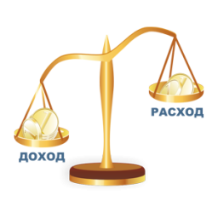
Динамика основных параметров республиканского бюджета Чувашской Республики
Бюджет
для граждан
млн. рублей
Доходы
Расходы
Дефицит
Профицит
Доходы и расходы в 2026-2028 гг. будут корректироваться в сторону увеличения по итогам распределения межбюджетных трансфертов в процессе исполнения федерального бюджета по отдельным решениям Правительства Российской Федерации

Slide 15
Уровень долговой нагрузки на республиканский бюджет Чувашской Республики
Бюджет
для граждан
В 2025 году проводилась целенаправленная работа по поддержанию экономически обоснованного объема государственного долга Чувашской Республики для сохранения позиции республики в группе субъектов Российской Федерации с высоким уровнем долговой устойчивости, сохранению положительной кредитной истории республики
**Ограничение по Бюджетному кодексу РФ - не более 15% объема расходов, за исключением объема расходов, осуществляемых за счет субвенций

Slide 16
Источники покрытия дефицита республиканского бюджета Чувашской Республики в 2025 году
Бюджет
для граждан
Виды источников | Сумма, тыс. рублей
Кредиты, привлеченные в кредитных организациях | 0,0
Бюджетные кредиты, привлеченные из федерального бюджета | 432 948,5
Изменение остатков средств | -5 608 489,1
Иные источники | 0,0
Исполнение государственных гарантий | 0,0
Бюджетные кредиты, предоставленные из бюджета | -329 282,7
Итого дефицит(+)/профицит(-) | 5 504 823,3
Разница между средствами привлечения и погашения кредитов в кредитных организациях
Разница между средствами привлечения и погашения бюджетных кредитов от других бюджетов бюджетной системы
Разница между остатками на начало периода и остатками на конец периода
Разница между средствами, перечисленными с единого счета бюджета, и средствами, зачисленными на единый счет бюджета, при проведении операций по управлению остатками средств на едином счете бюджета
Объем средств, направленных на исполнение гарантий
Разница между предоставленными и возвращенными бюджетными кредитами местным бюджетам

Slide 17
Доходы республиканского бюджета Чувашской Республики
Бюджет
для граждан
Поступление доходов в республиканский бюджет Чувашской Республики
Поступление собственных доходов в республиканский бюджет Чувашской Республики
млн. рублей
118 610,7
107 118,9
+ 11 491,8
+ 14 630,5
+ 21,8%
- 3 138,7
- 7,8%
Обеспечивается рост собственных доходов

Slide 18
Исполнение республиканского бюджета по собственным доходам в 2025 году
Бюджет
для граждан
млн. рублей
Notes:
НДФЛ
Динамика поступления налога на доходы физических лиц существенно отличается от темпов изменения фонда оплаты труда по республике. По сведениям территориального органа Федеральной службы государственной статистики по ЧР темп роста фонда заработной платы за январь-апрель 2015 года составил 101,7% к аналогичному периоду 2014 года.
Причины снижения темпа поступления НДФЛ:
- снижение уплаты налога крупными предприятиями в связи с сокращением выплат премий, дивидендов и т.д.;
- рост возврата налога из бюджета в связи с предоставлением физическим лицам имущественных и социальных налоговых вычетов. Так, за 2014 год возвраты составили 1369,8 млн. рублей, темп роста к уровню 2013 года 129,3% - самый высокий показатель по ПФО. На 1 июня 2015 года возвраты составили 814,2 млн. рублей, темп роста к аналогичному периоду 2014 года (637,9 млн. рублей) - 129,6% .
Налог на прибыль
Рост поступлений налога на прибыль организаций в республиканский бюджет Чувашской Республики по состоянию на 01.06.2015 объясняется уплатой авансовых платежей по налогу, исчисленных по итогам 4 квартала 2014 года. Ожидаемое поступление налога на прибыль организаций в республиканский бюджет Чувашской Республики за 2015 год по информации УФНС России по Чувашской Республике составит 4 928,5 млн. рублей или 99,5% к уровню 2014 года.

Slide 19
Динамика поступлений отдельных видов доходов в 2025 году
Бюджет
для граждан
млн. рублей
Рост индекса потребительских цен за декабрь 2025 года на 6,2%
Рост на территории республики среднемесячной начисленной заработной платы работников организаций в 2025 году по сравнению с 2024 годом на 12,5%
Рост поступлений налога на прибыль организаций связан с представлением в 2025 году уточненных налоговых деклараций по налогу отдельными организациями «к доплате»

Slide 20

Безвозмездные поступления в 2025 году
Бюджет
для граждан
100,1% от плана
млн. рублей
дотации из федерального бюджета занимают 53,8% в структуре безвозмездных поступлений и
24,4% от собственных доходов республиканского бюджета ЧР

Slide 21
Налоговые и неналоговые доходы консолидированного бюджета Чувашской Республики
Бюджет
для граждан
Поступление собственных доходов по субъектам ПФО (2025 г. к 2024 г., %)
По итогам 2025 года поступление собственных доходов составило 98 657,5 млн. рублей (рост к уровню 2024 года на
16 344,8 млн. рублей, или на 19,9%).

Slide 22










Крупнейшие налогоплательщики Чувашской Республики за 2025 год
Бюджет
для граждан
1
АО «ВНИИР»
2
АО «ВНИИР-Прогресс»
3
ООО «Чебоксарский ликеро-водочный завод»
4
ОАО «Чебоксарская пивоваренная фирма «Букет Чувашии»
5
ООО «Спиртовой завод «Ядринский»
6
АО «АККОНД»
7
АО «ЧПО им. В.И. Чапаева»
8
АО «НПП «Элара» им. Г.А. Ильенко»
9
ООО НПП «ЭКРА»
Ранжирование осуществлено исходя из удельного веса поступлений от данных организаций в общем объеме налоговых поступлений в консолидированный бюджет Чувашской Республики за 2025 год
10
ООО «Чебоксарская электротехника и автоматика»

Slide 23

Выпадающие доходы республиканского бюджета Чувашской Республики в связи с предоставлением налоговых льгот
Бюджет
для граждан
2022 год
2023 год
2024 год
- 101,4 млн.рублей
+ 467,1 млн.рублей
Итого предоставлено льгот по налогам
1 402,5
1 301,1
1 768,2
- 7,2%
+ 35,9%
3,5% от налоговых доходов
2,6% от налоговых доходов
2,9% от налоговых доходов
- 31,8 млн.рублей
- 62,0 млн.рублей
согласно федеральному законодательству
657,1
625,3
563,3
- 4,8%
- 9,9%
- 69,6 млн.рублей
+ 529,1 млн.рублей
согласно региональному законодательству
745,4
675,8
1204,9
- 9,3%
+ 78,3%
Наибольшие суммы налоговых льгот приходятся на налог на прибыль организаций и налог на имущество организаций (в 2024 году 44,6% и 43,1 % от общего объема льгот, соответственно).
По результатам сводной оценки эффективности предоставленных в 2024 году в соответствии с региональным законодательством налоговых льгот, льготы признаны эффективными.

Slide 24
Расходы консолидированного бюджета Чувашской Республики
Бюджет
для граждан
тыс. рублей
2023г.
2024г.
2025г.
2025/ 2024, %
2024/ 2023, %
0100 | ОБЩЕГОСУДАРСТВЕННЫЕ ВОПРОСЫ | 5 393 254,95 | 5 906 852,26 | 6 645 819,81 | 112,5 | 109,5
0103 | Функционирование законодательных (представительных) органов государственной власти и представительных органов муниципальных образований | 155 471,51 | 175 891,92 | 201 611,44 | 114,6 | 113,1
0104 | Функционирование Правительства РФ высших исполнительных органов государственной власти субъектов Российской Федерации, местных администраций | 1 869 713,77 | 2 082 096,13 | 2 335 410,82 | 112,2 | 111,4
0105 | Судебная система | 215 135,76 | 259 352,28 | 303 508,55 | 117,0 | 120,6
0106 | Обеспечение деятельности финансовых, налоговых и таможенных органов и органов финансового (финансово-бюджетного) надзора | 423 218,92 | 481 084,01 | 525 442,16 | 109,2 | 113,7
0107 | Обеспечение проведения выборов и референдумов | 46 865,98 | 107 108,88 | 336 422,26 | 314,1 | 228,5
0112 | Прикладные научные исследования в области общегосударственных вопросов | 225 | 225,00 | 225,00 | 100,0 | 100,0
0113 | Другие общегосударственные вопросы | 2 682 624,01 | 2 801 094,04 | 2 943 199,57 | 105,1 | 104,4
0200 | НАЦИОНАЛЬНАЯ ОБОРОНА | 30 188,78 | 34 968,18 | 40 886,30 | 116,9 | 115,8
0203 | Мобилизационная и вневойсковая подготовка | 30 188,78 | 34 968,18 | 40 886,30 | 116,9 | 115,8
0300 | НАЦИОНАЛЬНАЯ БЕЗОПАСНОСТЬ И ПРАВООХРАНИТЕЛЬНАЯ ДЕЯТЕЛЬНОСТЬ | 1 289 450,69 | 1 211 462,92 | 1 465 786,10 | 121,0 | 94,0
0304 | Органы юстиции | 88 846,35 | 102 816,13 | 143 867,30 | 139,9 | 115,7
0309 | Защита населения и территории от чрезвычайных ситуаций природного и техногенного характера, гражданская оборона | 189 925,90 | 323 770,49 | 269 312,50 | 83,2 | 170,5
0310 | Обеспечение пожарной безопасности | 454 396,65 | 651 675,61 | 809 232,51 | 124,2 | 143,4
0314 | Другие вопросы в области нац. безопасности и правоохранительной деятельности | 556 281,78 | 133 200,69 | 243 373,80 | 182,7 | 23,9
0400 | НАЦИОНАЛЬНАЯ ЭКОНОМИКА | 23 250 466,44 | 23 153 224,58 | 23 317 604,08 | 100,7 | 99,6
0401 | Общеэкономические вопросы | 570 245,62 | 415 411,85 | 518 029,74 | 124,7 | 72,8
0402 | Топливно-энергетический комплекс | 11 066,40 | 2 484,80 | 640,00 | 25,8 | 22,5
0405 | Сельское хозяйство и рыболовство | 4 340 808,81 | 4 195 591,44 | 5 052 766,01 | 120,4 | 96,7
0406 | Водное хозяйство | 78 602,51 | 89 437,17 | 54 838,03 | 61,3 | 113,8
0407 | Лесное хозяйство | 179 459,26 | 285 738,62 | 264 512,74 | 92,6 | 159,2
0408 | Транспорт | 1 276 298,26 | 1 425 022,14 | 1 245 857,43 | 87,4 | 111,7
0409 | Дорожное хозяйство (дорожные фонды) | 11 854 363,29 | 10 561 345,18 | 11 828 567,63 | 112,0 | 89,1
0410 | Связь и информатика | 942 817,50 | 1 426 700,01 | 1 673 340,24 | 117,3 | 151,3
0412 | Другие вопросы в области национальной экономики | 3 996 804,79 | 4 751 493,37 | 2 679 052,27 | 56,4 | 118,9
0500 | ЖИЛИЩНО-КОММУНАЛЬНОЕ ХОЗЯЙСТВО | 10 450 174,90 | 11 191 687,51 | 9 865 593,81 | 88,2 | 107,1
0501 | Жилищное хозяйство | 662 664,70 | 1 321 755,20 | 1 134 913,16 | 85,9 | 199,5
0502 | Коммунальное хозяйство | 5 949 383,10 | 5 979 856,87 | 4 343 609,82 | 72,6 | 100,5
0503 | Благоустройство | 2 889 412,54 | 3 203 799,85 | 3 806 369,87 | 118,8 | 110,9
0505 | Другие вопросы в области жилищно-коммунального хозяйства | 948 714,56 | 686 275,59 | 580 700,96 | 84,6 | 72,3
0600 | ОХРАНА ОКРУЖАЮЩЕЙ СРЕДЫ | 501 197,41 | 677 083,64 | 615 170,80 | 90,9 | 135,1
0602 | Сбор, удаление отходов и очистка сточных вод | 273 820,86 | 157 736,80 | 146 894,64 | 93,1 | 57,6
0603 | Охрана объектов растительного и животного мира и среды их обитания | 29 871,47 | 47 256,65 | 57 490,77 | 121,7 | 158,2
0605 | Другие вопросы в области охраны окружающей среды | 197 505,07 | 472 090,19 | 410 785,38 | 87,0 | 239,0

Slide 25
Расходы консолидированного бюджета Чувашской Республики
Бюджет
для граждан
тыс. рублей
2023г.
2024г.
2025г.
2025/ 2024, %
2024/ 2023, %
0700 | ОБРАЗОВАНИЕ | 30 951 252,38 | 36 146 540,40 | 36 154 926,53 | 100,0 | 116,8
0701 | Дошкольное образование | 7 197 924,89 | 7 812 134,66 | 8 500 613,05 | 108,8 | 108,5
0702 | Общее образование | 18 746 026,06 | 22 667 025,28 | 21 352 281,10 | 94,2 | 120,9
0703 | Начальное профессиональное образование | 1 900 740,25 | 1 618 323,03 | 1 797 379,29 | 111,1 | 85,1
0704 | Среднее профессиональное образование | 1 792 597,67 | 2 237 978,49 | 2 425 579,26 | 108,4 | 124,8
0705 | Профессиональная подготовка, переподготовка и повышение квалификации | 109 355,88 | 141 970,70 | 153 472,66 | 108,1 | 129,8
0706 | Высшее и послевузовское профессиональное образование | 120 330,14 | 118 764,63 | 135 975,80 | 114,5 | 98,7
0707 | Молодежная политика | 70 492,42 | 421 376,49 | 525 820,26 | 124,8 | 597,8
0708 | Прикладные научные исследования в области образования | 58 561,50 | 90 602,30 | 101 750,39 | 112,3 | 154,7
0709 | Другие вопросы в области образования | 955 223,58 | 1 038 364,83 | 1 162 054,71 | 111,9 | 108,7
0800 | КУЛЬТУРА, КИНЕМАТОГРАФИЯ | 3 814 678,28 | 4 491 104,11 | 5 722 710,10 | 127,4 | 117,7
0801 | Культура | 3 571 845,34 | 4 263 987,28 | 5 444 571,65 | 127,7 | 119,4
0804 | Другие вопросы в области культуры, кинематографии | 242 832,93 | 227 116,83 | 278 138,45 | 122,5 | 93,5
0900 | ЗДРАВООХРАНЕНИЕ | 7 784 405,28 | 8 412 634,71 | 9 554 658,88 | 113,6 | 108,1
0901 | Стационарная медицинская помощь | 3 675 502,24 | 3 399 145,29 | 3 170 257,88 | 93,3 | 92,5
0902 | Амбулаторная помощь | 2 601 479,66 | 2 909 055,28 | 3 199 988,47 | 110,0 | 111,8
0903 | Медицинская помощь в дневных стационарах всех типов | 30 870,68 | 56 184,47 | 52 088,64 | 92,7 | 182,0
0904 | Скорая медицинская помощь | 222 224,00 | 369 106,38 | 412 348,03 | 111,7 | 166,1
0905 | Санаторно-оздоровительная помощь | 153 894,44 | 225 135,25 | 398 239,25 | 176,9 | 146,3
0906 | Заготовка, переработка, хранение и обеспечение безопасности донорской крови | 93 042,42 | 106 536,66 | 202 618,71 | 190,2 | 114,5
0909 | Другие вопросы в области здравоохранения | 1 007 391,85 | 1 347 471,36 | 2 119 117,91 | 157,3 | 133,8
1000 | СОЦИАЛЬНАЯ ПОЛИТИКА | 19 135 760,06 | 21 809 623,00 | 32 049 569,00 | 147,0 | 114,0
1001 | Пенсионное обеспечение | 135 062,53 | 141 052,05 | 166 249,13 | 117,9 | 104,4
1002 | Социальное обслуживание населения | 1 826 294,41 | 2 266 958,65 | 2 216 816,81 | 97,8 | 124,1
1003 | Социальное обеспечение населения | 12 421 293,71 | 15 552 848,54 | 24 756 369,40 | 159,2 | 125,2
1004 | Охрана семьи и детства | 4 520 290,60 | 3 638 560,45 | 4 106 111,41 | 112,8 | 80,5
1006 | Другие вопросы в области социальной политики | 232 818,80 | 210 203,31 | 804 022,26 | 382,5 | 90,3
1100 | ФИЗИЧЕСКАЯ КУЛЬТУРА И СПОРТ | 3 439 279,96 | 3 497 658,10 | 4 269 489,94 | 122,1 | 101,7
1101 | Физическая культура | 121 322,06 | 423 501,21 | 551 853,35 | 130,3 | 349,1
1102 | Массовый спорт | 1 896 575,41 | 1 251 690,62 | 1 612 226,22 | 128,8 | 66,0
1103 | Спорт высших достижений | 1 351 742,25 | 1 747 466,48 | 2 018 699,16 | 115,5 | 129,3
1105 | Другие вопросы в области физической культуры и спорта | 69 640,24 | 74 999,78 | 86 711,21 | 115,6 | 107,7
1200 | СРЕДСТВА МАССОВОЙ ИНФОРМАЦИИ | 226 705,44 | 264 568,21 | 346 594,28 | 131,0 | 116,7
1201 | Телевидение и радиовещание | 108 876,15 | 109 134,37 | 112 781,66 | 103,3 | 100,2
1202 | Периодическая печать и издательства | 107 534,93 | 132 306,45 | 142 404,46 | 107,6 | 123,0
1204 | Другие вопросы в области средств массовой информации | 10 294,35 | 23 127,40 | 91 408,15 | 395,2 | 224,7
1300 | ОБСЛУЖИВАНИЕ ГОСУДАРСТВЕННОГО И МУНИЦИПАЛЬНОГО ДОЛГА | 103 794,06 | 153 283,49 | 134 070,86 | 87,5 | 147,7
1301 | Обслуживание государственного внутреннего и муниципального долга | 103 794,06 | 153 283,49 | 134 070,86 | 87,5 | 147,7
 | Расходы бюджета - ИТОГО | 106 370 608,62 | 116 950 691,12 | 130 182 880,48 | 111,3 | 109,9

Slide 26
Расходы консолидированного бюджета Чувашской Республики на финансирование мероприятий национальных проектов в 2025 году
Бюджет
для граждан
бюджетные средства – 14 005,7
млн. рублей
федеральные средства – 9 303,2
План
Факт
% освоения
Инфраструктура для жизни | 6 181,2 | 5 672,2 | 91,8
Молодежь и дети | 3 879,4 | 3 529,2 | 91,0
Семья | 2 304,7 | 2 203,8 | 95,6
Продолжительная и активная жизнь | 2 403,7 | 2 175,3 | 90,5
Туризм и гостеприимство | 175,3 | 154,7 | 88,2
Технологическое обеспечение продовольственной безопасности | 67,6 | 67,6 | 100,0
Эффективная и конкурентная экономика | 54,3 | 54,3 | 100,0
Кадры | 74,6 | 74,6 | 100,0
Экологическое благополучие | 14,6 | 14,6 | 100,0
Беспилотные авиационные системы | 12,7 | 12,7 | 100,0
Экономика данных и цифровая трансформация государства | 21,2 | 21,2 | 100,0
Международная кооперация и экспорт | 25,5 | 25,5 | 100,0
республиканские средства – 4 432,4
14 237,5
(92,2% от
плана )
средства местных бюджетов – 270,2
средства внебюджетных фондов – 231,7

Slide 27



Расходы на здравоохранение с учетом средств территориального фонда обязательного медицинского страхования
Бюджет
для граждан
Расходы по отрасли «Здравоохранение» за 2025 год исполнены в сумме 34 740,3 млн. рублей, или на 97,4% от плановых назначений (35 680,7 млн. рублей), из них основная часть за счет средств обязательного медицинского страхования – 25 185,6 млн. рублей (99,7% от плановых назначений), за счет средств республиканского бюджета Чувашской Республики – 9 554,7 млн. рублей (91,6 % от плановых назначений)

Slide 28
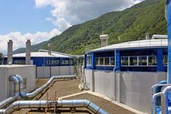
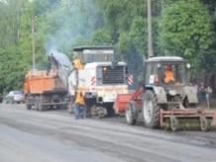
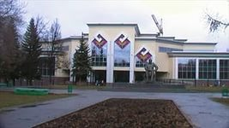
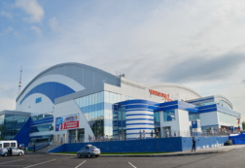
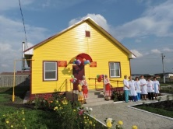
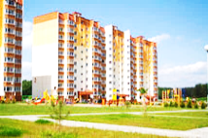
Расходы инвестиционной программы Чувашской Республики за 2025 год
Бюджет
для граждан
млн. рублей
Доля инвестиций в расходах республиканского бюджета в 2025 году составила 7,5 %
Доля инвестиций в расходах консолидированного бюджета составила 8,2 %

Slide 29
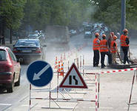

Дорожный фонд Чувашской Республики
Бюджет
для граждан
млн. рублей
8 733,8
8 741,0
Капремонт, ремонт и содержание автодорог регионального значения

Slide 30
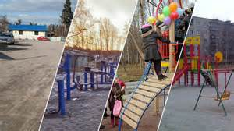
Инициативное бюджетирование
Бюджет
для граждан
Финансирование проектов
Бюджетные средства, предусмотренные на
1 жителя региона, рублей
млн. рублей
2 892,9
Рост
на 24,4%
+567,3 млн. руб.
2 325,6
234,3
234,2
764,7
582,5
1 место
в ПФО
1508,8
1893,9
2024 год
2025 год
Республиканский бюджет
Местный бюджет
Внебюджетные источники
Количество проектов
1 579
1 501
Рост
на 5,2%
+78 ед.
2024 год
2025 год
30

Slide 31
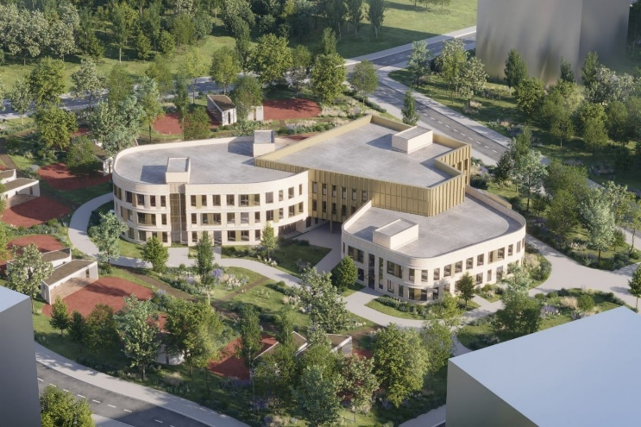
Общественно значимые проекты
Бюджет
для граждан
Детское дошкольное учреждение на 340 мест поз. 5.14 в микрорайоне № 5 жилого района «Новый город» г.Чебоксары
Срок ввода объекта – 2025 год
Общая площадь здания – 7 404,5 кв. м.
Вместимость – 340 мест
Объемы финансирования строительства (млн. рублей)
Источники / годы | Всего | за счет средств бюджетного кредита:
 |  | республиканского бюджета Чувашской Республики
2023 год (факт) | 244,6 | 244,6
2024 год (факт) | 104,1 | 104,1
2025 год (факт) | 2,5 | 2,5
2026 год (план) | 294,6 | 294,6
ВСЕГО | 645,9 | 645,9
Новый детский сад «Асам» теперь самый большой в Чувашии, он нетипичный и красивый, расположен в ЖК «Ялав». Общая площадь садика 1,5 га, у него интересные архитектурно-пространственные решения и большая многофункциональная зеленая территория. Здание сложной и необычной формы с закругленными углами состоит из двух блоков переменной этажности в 2-3 этажа. В каждую из 15 групп, две из которых для маломобильных малышей, предусмотрен отдельный вход. В детском саду физкультурный и музыкальный залы, сенсорная комната, центры ремесел, науки, кулинарная мастерская и другие кружки. Отдельно хочется отметить комнату воды и песка – универсальное помещение для игр и экспериментов. Во внутреннем дворе обустроена большая зеленая территория со спортивными и игровыми площадками, учебным огородом, архитектурными формами и террасами.

Slide 32

Общественно значимые проекты
Бюджет
для граждан
Строительство нового здания поликлиники БУ ЧР «Канашская центральная районная больница им. Ф.Г. Григорьева» Минздрава Чувашии, Канашский район, с. Шихазаны,
ул. В.П. Епифанова, д. 12
Срок ввода объекта – 2026 год
Мощность – 500 посещений в смену
Общая площадь здания – 5 230,3 кв. м.
Объемы финансирования строительства (млн. рублей)
Источники / годы | Всего | в том числе за счет средств:
 |  | федерального бюджета | республиканского бюджета Чувашской Республики
2022 год (факт) | 224,0 | 210,2 | 13,8
2023 год (факт) | 223,2 | 218,2 | 5,0
2024 год (факт) | 331,0 | 293,0 | 38,0
2025 год (факт) | 32,2 | 0,0 | 32,2
2026 год (план) | 202,1 | 0,0 | 202,1
ВСЕГО | 1 012,5 | 721,4 | 291,1
При строительстве нового здания поликлиники на территории основного больничного комплекса будут достигнуты следующие цели:
– повышение доступности и качества оказания первичной медико-санитарной помощи;
– снижение времени ожидания в очереди и повышение комфорта проведения в медицинском учреждении;
– доступность и удобство посещений для лиц с ограниченными возможностями;
– обеспечение выполнения единых стандартов оказания медицинской помощи и увеличение объемов предоставления медицинской помощи.

Slide 33
Социальная поддержка отдельных категорий граждан
Бюджет
для граждан
Вид расходов
Правовое основание
Численность получателей
Объем расходов на 2025 год (тыс. руб.)
план
факт
Поддержка пожилых людей и ветеранов
Обеспечение мер социальной поддержки ветеранов труда
Закон Чувашской Республики от 24.11.2004 № 43 «О социальной поддержке тружеников тыла военных лет и ветеранов труда», Закон Чувашской Республики от 31.12.2015 № 90 «О ветеранах труда Чувашской Республики»
115 279 чел.
2 534 319,6
2 534 319,6
Компенсация расходов на оплату коммунальных услуг "детям войны"
Закон Чувашской Республики от 16.04.2020 № 23 «О детях войны»
1 144 чел.
4 186,6
4 182,0
Выплаты реабилитированным и признанным пострадавшими от политических репрессий
Закон Чувашской Республики от 24.11.2004 № 47 «О социальной поддержке реабилитированных лиц и лиц, признанных пострадавшими от политических репрессий»
398 чел.
21 641,3
21 640,5
Выплаты труженикам тыла
Закон Чувашской Республики от 24.11.2004 № 43 «О социальной поддержке тружеников тыла военных лет и ветеранов труда»
201 чел.
4 845,2
4 844,1
Компенсация расходов на уплату взноса на капитальный ремонт
Закон Чувашской Республики от 08.04.2016 № 14 «О социальной поддержке отдельных категорий граждан по уплате взноса на капитальный ремонт общего имущества в многоквартирном доме»
17 299 чел.
29 430,6
29 430,5
Поддержка инвалидов
Компенсация расходов инвалидам на оплату жилого помещения и коммунальных услуг
Федеральный закон от 24.11.1995 № 181-ФЗ «О социальной защите инвалидов в Российской Федерации»
80 467 чел.
568 248,6
562 546,2
Обеспечение жильем инвалидов
Федеральный закон от 24.11.1995 № 181-ФЗ «О социальной защите инвалидов в Российской Федерации»
17 чел.
38 371,5
38 371,5
Дополнительные выплаты инвалидам боевых действий
Указ Главы Чувашской Республики от 12.01.2012 № 4 «О дополнительной социальной поддержке инвалидов боевых действий", Закон Чувашской Республики от 10.05.2012 № 23 «О порядке предоставления дополнительной выплаты инвалидам боевых действий»
312 чел.
4 619,2
4 596,6
Денежная компенсация стоимости проезда к месту проведения программного гемодиализа и обратно
Постановление Кабинета Министров Чувашской Республики от 11.08.2016 № 323 «Об утверждении Порядка предоставления гражданам, проживающим в Чувашской Республике, страдающим хронической почечной недостаточностью, денежной компенсации стоимости проезда к месту проведения процедуры программного гемодиализа и обратно»
176 чел.
30 139,0
30 139,0

Slide 34
Социальная поддержка отдельных категорий граждан
Бюджет
для граждан
Вид расходов
Правовое основание
Численность получателей
Объем расходов на 2025 год (тыс. руб.)
план
факт
Поддержка материнства и детства
Ежемесячная денежная компенсация расходов на содержание ребенка, выплачиваемая опекунам (попечителям), приемным родителям, патронатным воспитателям
Федеральный закон от 19.05.1995 № 81-ФЗ «О государственных пособиях гражданам, имеющим детей», Закон Чувашской Республики от 24.11.2004 № 48 «О социальной поддержке детей в Чувашской Республике»
1 403 чел.
258 525,3
258 525,3
Обеспечение полноценным питанием беременных женщин, кормящих матерей, а также детей в возрасте до трех лет
Постановление Кабинета Министров ЧР от 27.09.2007 № 238 «О порядке обеспечения полноценным питанием беременных женщин, кормящих матерей, а также детей в возрасте от двух до трех лет в семьях со среднедушевым доходом, не превышающим величину прожиточного минимума, установленную на территории Чувашской Республики»
1 207 чел.
22 452,8
22 452,8
Выплаты республиканского материнского (семейного) капитала
Закон Чувашской Республики от 21 февраля 2012 г. № 1 «О дополнительных мерах государственной поддержки семей, имеющих детей»
1 717 чел.
193 204,8
193 179,3
Обеспечение жильем детей-сирот и детей, оставшихся без попечения родителей
Федеральный закон от 21.12.1996 № 159-ФЗ «О дополнительных гарантиях по социальной поддержке детей-сирот и детей, оставшихся без попечения родителей»
456 чел.
1 413 841,1
1 394 121,1
Обеспечение жилыми помещениями многодетных семей, имеющих пять и более несовершеннолетних детей
Закон Чувашской Республики от 17.10.2005 № 42 «О регулировании жилищных отношений»
132 сем.
895 480,0
885 495,0
Помощь малоимущим гражданам
Субсидии на оплату жилого помещения и коммунальных услуг
Статья 159 Жилищного Кодекса Российской Федерации
6 180 сем.
82 762,5
73 133,7
Социальные выплаты безработным гражданам
Федеральный закон от 19.04.1991 № 1032-1 «О занятости населения в Российской Федерации»
10 081 чел.
263 433,5
263 433,4
Пособия учащимся, нуждающимся в приобретении проездных билетов
Закон Чувашской Республики от 30.07.2013 № 50 «Об образовании в Чувашской Республике»
315 чел.
3 851,3
3 457,4
Поддержка молодых семей
Обеспечение жильем молодых семей
Постановление Кабинета Министров Чувашской Республики от 20.12.2010 № 448 «Об утверждении Правил предоставления средств из республиканского бюджета ЧР на предоставление социальных выплат молодым семьям на приобретение жилья»
362 сем.
418 739,1
416 238,1
Возмещение части затрат на уплату процентов по ипотечным кредитам
Постановления Кабинета Министров Чувашской Республики от 24.07.2002 № 202, от 24.10.2011 № 446 «Об утверждении Порядка возмещения части затрат на уплату процентов по ипотечным кредитам (займам)…»
2 сем.
72,0
44,0

Slide 35
Предоставление межбюджетных трансфертов местным бюджетам
Бюджет
для граждан
Вид трансферта | Плановые назначения на 2025 год | Перечислено в 2025 году | Процент исполнения
Дотации | 2 539,9 | 2 539,9 | 100,0
Субсидии | 10 117,9 | 9 896,5 | 97,8
Субвенции | 21 590,2 | 21 543,9 | 99,8
Иные | 2 266,3 | 2 243,9 | 99,0
ИТОГО | 36 514,3 | 36 224,2 | 99,2
млн. рублей

Slide 36
Финансовая помощь муниципальным образованиям Чувашской Республики на 2025 год
Бюджет
для граждан
Наименование муниципальных образований | Финансовая помощь - всего | в том числе:
 |  | дотации на выравнивание бюджетной обеспеченности муниципальных округов (городских округов) | Дотации на поддержку мер по обеспечению сбалансированности бюджетов муниципальных и городских округов
Алатырский | 138 931,4 | 138 931,4 | 0,0
Аликовский | 137 639,2 | 137 639,2 | 0,0
Батыревский | 125 144,8 | 125 144,8 | 0,0
Вурнарский | 112 169,3 | 112 169,3 | 0,0
Ибресинский | 97 524,8 | 87 669,8 | 9 855,0
Канашский | 194 787,4 | 194 787,4 | 0,0
Козловский | 73 975,1 | 73 975,1 | 0,0
Комсомольский | 84 411,6 | 84 411,6 | 0,0
Красноармейский | 70 272,1 | 70 272,1 | 0,0
Красночетайский | 112 394,4 | 112 394,4 | 0,0
Марпосадский | 123 691,1 | 123 691,1 | 0,0
Моргаушский | 147 116,1 | 147 116,1 | 0,0
Порецкий | 66 600,3 | 63 887,3 | 2 713,0
Урмарский | 125 319,5 | 125 319,5 | 0,0
Цивильский | 108 973,2 | 108 973,2 | 0,0
Чебоксарский | 215 587,7 | 215 587,7 | 0,0
Шемуршинский | 98 059,0 | 98 059,0 | 0,0
Шумерлинский | 152 214,6 | 66 369,6 | 85 845,0
Ядринский | 112 092,9 | 112 092,9 | 0,0
Яльчикский | 73 550,1 | 73 550,1 | 0,0
Янтиковский | 95 278,2 | 95 278,2 | 0,0
г. Новочебоксарск | 74 172,4 | 52 585,4 | 21 587,0
г. Чебоксары | 0,0 | 0,0 | 0,0
Итого | 2 539 905,2 | 2 419 905,2 | 120 000,0
тыс. рублей
Финансовая помощь муниципальным образованиям Чувашской Республики рассчитывается в соответствии с методикой, установленной Законом Чувашской Республики от 16 ноября 2021 г. № 81 «О регулировании бюджетных правоотношений в Чувашской Республике»:
дотации на выравнивание бюджетной обеспеченности муниципальных округов (городских округов) – приложение № 2 к закону.

Slide 37
Программно-целевой метод планирования в Чувашской Республике
Бюджет
для граждан
Распоряжением Кабинета Министров Чувашской Республики от 20.07.2018 № 522-р
утверждены 24 госпрограммы Чувашской Республики
Доля программных расходов республиканского бюджета Чувашской Республики в 2025 г. – 99,9 %.

Slide 38

Государственная программа Чувашской Республики «Управление общественными финансами и государственным долгом Чувашской Республики»
Бюджет
для граждан
Цели программы:
обеспечение динамичного развития экономики Чувашской Республики, повышения уровня жизни населения и формирования благоприятных условий жизнедеятельности в Чувашской Республике за счет соблюдения долгосрочных принципов устойчивости и сбалансированности консолидированного бюджета Чувашской Республики;
повышение эффективности бюджетных расходов Чувашской Республики на основе дальнейшего совершенствования бюджетных правоотношений и механизмов использования бюджетных средств.
Расходы в разрезе структурных элементов в 2025 году, млн. руб.
Расходы республиканского бюджета, млн. руб.
Наименование
План
Факт
Ведомственный проект:
Повышение финансовой грамотности населения Чувашской Республики (Новая финансовая культура)
4,7
4,7
Комплексы процессных мероприятий:
Организация и управление бюджетным процессом и повышение его открытости
579,3
84,7
Осуществление мер финансовой поддержки муниципальных округов, городских округов Чувашской Республики
3 517,4
3 471,7
Управление государственным долгом Чувашской Республики
180,3
118,7
Обеспечение функционирования и развитие контрактной системы в сфере закупок товаров, работ, услуг для обеспечения государственных и муниципальных нужд и государственного регулирования цен (тарифов)
101,4
101,1
Обеспечение функционирования и развитие системы внешнего государственного (муниципального) финансового контроля
75,8
75,8
Обеспечение реализации государственной программы
337,5
337,1

Slide 39

Государственная программа Чувашской Республики «Управление общественными финансами и государственным долгом Чувашской Республики»
Бюджет
для граждан
Достижение значений показателей
Основные показатели
2025
план
2025
факт
2026
2027
2028
Отношение дефицита республиканского бюджета Чувашской Республики к доходам республиканского бюджета Чувашской Республики (без учета безвозмездных поступлений) (не более)
10
профицит
10
10
10
Доля просроченной кредиторской задолженности республиканского бюджета Чувашской Республики и местных бюджетов в расходах консолидированного бюджета Чувашской Республики
0,20
0,0
0,18
0,18
0,17
Отношение государственного долга Чувашской Республики к доходам республиканского бюджета Чувашской Республики (без учета объема безвозмездных поступлений) (не более)
50,0
14,2
50,0
50,0
50,0

Slide 40

Государственная программа Чувашской Республики
«Развитие потенциала государственного управления»
Бюджет
для граждан
Цели программы:
совершенствование системы государственного управления Чувашской Республики;
повышение эффективности и результативности деятельности государственных гражданских служащих Чувашской Республики и муниципальных служащих в Чувашской Республике.
Расходы в разрезе структурных элементов в 2025 году, млн. руб.
Расходы республиканского бюджета,
млн. руб.
Комплексы процессных мероприятий:
План
Факт
Обеспечение деятельности мировых судей Чувашской Республики в целях реализации прав, свобод и законных интересов граждан и юридических лиц
303,7
303,4
Повышение качества и доступности государственных услуг в сфере государственной регистрации актов гражданского состояния, в том числе в электронном виде
108,7
108,7
Обеспечение оказания бесплатной юридической помощи в Чувашской Республике
1,5
1,5
Проведение регионального этапа Всероссийского конкурса «Лучшая муниципальная практика»
4,7
4,7
Развитие муниципальной службы в Чувашской Республике
0,2
0,2
Организация антикоррупционной пропаганды и просвещения
0,5
0,5
Создание эффективной системы государственного и муниципального управления в Чувашской Республике
44,0
43,7
Обеспечение управления государственной программой Чувашской Республики «Развитие потенциала государственного управления»
1 625,6
1 563,3

Slide 41

Государственная программа Чувашской Республики
«Развитие потенциала государственного управления»
Бюджет
для граждан
Достижение значений показателей (индикаторов)
Основные индикаторы
2025 план
2025 факт
2026
2027
2028
Доля муниципальных нормативных правовых актов, внесенных в регистр муниципальных нормативных правовых актов Чувашской Республики, правовая экспертиза которых проведена, %
100
100
100
100
100
Доля нормативных правовых актов Чувашской Республики, регулирующих вопросы противодействия коррупции, приведенных в соответствие с требованиями законодательства Российской Федерации, %
100
100
100
100
100
Доля проектов нормативных правовых актов Чувашской Республики, в отношении которых проведена антикоррупционная экспертиза, %
100
100
100
100
100
Уровень удовлетворенности населения качеством бесплатной юридической помощи, %
98
98,3
98
98
98

Slide 42

Государственная программа Чувашской Республики
«Развитие образования»
Бюджет
для граждан
Цели программы:
обеспечение доступности качественного образования, ориентированного на формирование конкурентоспособной личности, отвечающей требованиям инновационного развития экономики, обладающей навыками проектирования собственной профессиональной карьеры и достижения современных стандартов качества жизни на основе общечеловеческих ценностей и активной гражданской позиции
Расходы в разрезе структурных элементов в 2025 году, млн. руб.
Расходы республиканского бюджета, млн. руб.
Наименование
План
Факт
Региональные проекты: «Все лучшее детям», «Педагоги и наставники», «Профессионалитет» «Поддержка семьи», «Модернизация школьных систем образования в Чувашской Республике»
4 075,2
3 648,5
Ведомственные проекты: «Реализация мер, направленных на развитие образовательных организаций», «Строительство (приобретение), реконструкция объектов капитального строительства образовательных организаций», «Модернизация инфраструктуры и благоустройство территории муниципальных образовательных организаций»
3 480,4
2 598,5
Комплексы процессных мероприятий: «Обеспечение деятельности организаций в сфере образования», «Финансовое обеспечение получения дошкольного образования, начального общего, основного общего и среднего общего образования, среднего профессионального образования», «Реализация проектов и мероприятий по инновационному развитию системы образования», «Стипендии, гранты, премии и денежные поощрения», «Модернизация системы воспитания детей в Чувашской Республике», «Мероприятия в сфере поддержки детей-сирот и детей, оставшихся без попечения родителей, лиц из числа детей-сирот и детей, оставшихся без попечения родителей», «Меры социальной поддержки», «Обеспечение реализации государственной программы Чувашской Республики «Развитие образования»
23 698,5
23 667,1

Slide 43

Государственная программа Чувашской Республики
«Развитие образования»
Бюджет
для граждан
Достижение значений показателей (индикаторов)
Основные индикаторы
2025 план
2025 факт
2026
2027
2028
Удовлетворенность населения качеством начального общего, основного общего и среднего общего и среднего профессионального образования, %
85
91,1
85,0
85,0
85,0
Доступность дошкольного образования для детей в возрасте от 1,5 до 3 лет, %
100,0
100,0
100,0
100,0
100,0
Доля государственных (муниципальных) общеобразовательных организаций, соответствующих современным требованиям обучения, в общем количестве государственных (муниципальных) общеобразовательных организаций, %
100,0
100,0
100,0
100,0
100,0
Доля выпускников образовательных организаций, реализующих программ среднего профессионального образования, занятых по виду деятельности и полученным компетенциям, %
62,8
63,0
62,9
63,0
63,1
Доля детей в возрасте от 5 до 18 лет, охваченных дополнительным образованием, %
82,11
82,74
82,41
82,71
83,01

Slide 44

Государственная программа Чувашской Республики
«Молодежь Чувашской Республики»
Бюджет
для граждан
Цели программы:
создание условий для формирования у молодежи гражданской идентичности и высокого патриотического сознания;
повышение роли добровольчества (волонтерства), формирование и распространение добровольческих (волонтерских) практик среди молодежи Чувашской Республики;
повышение эффективности молодежной политики в интересах инновационного социально ориентированного развития Чувашской Республики
Расходы республиканского бюджета, млн. руб.
Расходы в разрезе структурных элементов в 2025 году, млн. руб.
Наименование
План
Факт
Комплекс процессных мероприятий "Развитие потенциала молодежи Чувашской Республики"
104,4
104,1
Комплекс процессных мероприятий "Патриотическое воспитание и допризывная подготовка молодежи Чувашской Республики"
132,8
132,8
Комплекс процессных мероприятий "Кадровое обеспечение государственной молодежной политики Чувашской Республики"
0,3
0,3
Комплекс процессных мероприятий "Развитие инфраструктуры молодежной политики Чувашской Республики"
301,3
254,1

Slide 45

Государственная программа Чувашской Республики
«Молодежь Чувашской Республики»
Бюджет
для граждан
Достижение значений показателей (индикаторов)
Основные индикаторы
2025 план
2025 факт
2026
2027
2028
Доля граждан, охваченных мероприятиями по патриотическому воспитанию, %
11
12
13
14
15
Доля граждан, вовлеченных в добровольческую деятельность, %
21
21
22
22
22
Общая численность граждан Российской Федерации, вовлеченных центрами (сообществами, объединениями) поддержки добровольчества (волонтерства) на базе образовательных организаций, некоммерческих организаций, государственных и муниципальных учреждений в добровольческую (волонтерскую) деятельность, млн. человек
0,0932
0,0932
0,0932
0,0932
0,0932
Доля молодежи от 14 до 35 лет (включительно), охваченной молодежными проектами и программами, %
5,8
5,9
6,4
7,1
7,7

Slide 46

Государственная программа Чувашской Республики
«Развитие здравоохранения»
Бюджет
для граждан
Цели программы:
формирование системы, обеспечивающей доступность медицинской помощи и повышение эффективности медицинских услуг, объемы, виды и качество которых должны соответствовать уровню заболеваемости и потребностям населения, передовым достижениям медицинской науки
Расходы в разрезе структурных элементов в 2025 году, млн. руб.
Наименование
План
Факт
Расходы республиканского бюджета, млн. руб.
Региональные проекты: «Модернизация первичного звена здравоохранения», «Борьба с сердечно-сосудистыми заболеваниями», «Борьба с сахарным диабетом», «Борьба с гепатитом С и минимизация рисков распространения данного заболевания», «Совершенствование экстренной медицинской помощи», «Оптимальная для восстановления здоровья медицинская реабилитация», «Охрана материнства и детства», «Расширенный неонатального скрининга», «Здоровье для каждого»
2 996,5
2 768,0
Ведомственный проект «Обеспечение развития и укрепления материально-технической базы государственных учреждений, подведомственных Министерству здравоохранения Чувашской Республики»
2 338,9
1 706,9
Комплексы процессных мероприятий: «Обеспечение населения ЧР, в том числе отдельных категорий граждан, лекарственными препаратами и медицинскими изделиями», «Развитие службы крови», «Совершенствование высокотехнологичной медицинской помощи, развитие новых эффективных методов лечения», «Предупреждение и борьба с социально значимыми инфекционными заболеваниями», «Развитие системы оказания паллиативной медицинской помощи», «Организация оказания медицинской помощи медицинскими организациями, подведомственными Минздраву Чувашии», «Организация санаторно-курортного лечения», «Управление кадровыми ресурсами», «Информационно-технологическая и эксплуатационная поддержка», «Оценка удовлетворенности населения качеством оказываемой медицинской помощи», «Обеспечение реализации государственной программы Чувашской Республики «Развитие здравоохранения», «Финансовое обеспечение территориальных программ обязательного медицинского страхования»
14 515,9
14 501,1

Slide 47

Государственная программа Чувашской Республики
«Развитие здравоохранения»
Бюджет
для граждан
Достижение значений показателей (индикаторов)
Основные индикаторы
2025 план
2025 факт
2026
2027
2028
Смертность от всех причин (случаев на 1 тыс. населения)
13,1
12,2
13,1
12,8
12,8
Младенческая смертность (случаев на 1 тыс. родившихся живыми)
3,0
2,9
3,0
3,0
2,9
Ожидаемая продолжительность жизни при рождении (лет)
73,51
74,2
74,1
74,0
74,0
Охват населения профилактическими осмотрами на туберкулез (процентов)
73,0
86,3
74,5
74,5
74,5

Slide 48

Государственная программа Чувашской Республики
«Социальная поддержка граждан»
Бюджет
для граждан
Цели программы:
создание условий для роста благосостояния граждан – получателей мер социальной поддержки;
повышение доступности социального обслуживания.
Расходы в разрезе структурных элементов в 2025 году, млн. руб.
Расходы республиканского бюджета, млн. руб.
Наименование
План
Факт
Региональные проекты:
«Старшее поколение», «Многодетная семья»
1 398,6
1 374,8
Комплексы процессных мероприятий: «Предоставление мер социальной поддержки отдельным категориям граждан», «Модернизация и развитие сектора предоставления государственных услуг, государственного социального заказа и иных мер поддержки населению», «Обеспечение доступности социальных услуг высокого качества для всех нуждающихся граждан пожилого возраста и инвалидов, включая детей-инвалидов, путем дальнейшего развития сети организаций различных организационно-правовых форм и форм собственности, предоставляющих социальные услуги», «Создание благоприятных условий жизнедеятельности ветеранам, гражданам пожилого возраста, инвалидам», «Организация предоставления денежных выплат и пособий гражданам, имеющим детей», «Реализация мероприятий по проведению оздоровительной кампании детей, в том числе детей, находящихся в трудной жизненной ситуации», «Совершенствование социального обслуживания семьи и детей», «Обеспечение реализации подпрограммы «Оказание содействия добровольному переселению в Чувашскую Республику соотечественников, проживающих за рубежом», «Поддержка социально ориентированных некоммерческих организаций в Чувашской Республике», «Обеспечение реализации государственной программы Чувашской Республики "Социальная поддержка граждан»
17 361,3
17 253,1

Slide 49

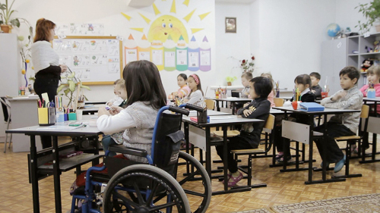
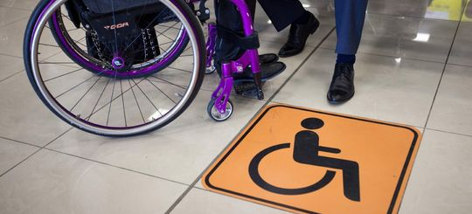
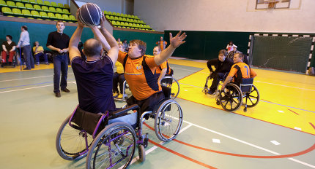

Государственная программа Чувашской Республики
«Социальная поддержка граждан»
Бюджет
для граждан
Достижение значений показателей (индикаторов)
Основные индикаторы
2025 план
2025 факт
2026
2027
2028
Доля населения с доходами ниже величины прожиточного минимума, %
10,4
10,4
9,9
9,4
8,9
Количество социальных проектов, реализуемых за счет грантов и субсидий, полученных социально ориентированными некоммерческими организациями в Чувашской Республике при поддержке ресурсного центра в рамках конкурсных отборов, ед.
50,0
52,0
60,0
60,0
60,0
Доля граждан, получивших социальные услуги в организациях социального обслуживания, в общем числе граждан, обратившихся за получением социальных услуг в организации социального обслуживания, %
99,9
99,9
100,0
100,0
100,0
Удельный вес несовершеннолетних, находящихся в трудной жизненной ситуации, охваченных организованным отдыхом и оздоровлением, в общей численности несовершеннолетних, обратившихся за их получением в организации социального обслуживания, %
99,9
99,9
99,9
99,9
99,9
99,9
99,9
Удельный вес детей-инвалидов, получивших социальные услуги в организациях социального обслуживания для детей-инвалидов, в общей численности детей-инвалидов, %
90,91
91,0
96,99
99,0
99,0

Slide 50

Государственная программа Чувашской Республики
«Содействие занятости населения»
Бюджет
для граждан
Цель программы:
обеспечение продуктивной занятости экономически активного населения
Расходы республиканского бюджета, млн. руб.
Расходы в разрезе структурных элементов в 2025 году, млн. руб.
Наименование
План
Факт
Региональный проект
«Активные меры содействия занятости»
52,6
52,6
Региональный проект
«Образование для рынка труда»
6,0
6,0
Региональный проект
«Человек труда»
16,1
16,1
Комплексы процессных мероприятий:
«Активная политика занятости и социальная поддержка безработных граждан»; «Безопасный труд»; «Обеспечение реализации государственной программы Чувашской Республики «Содействие занятости населения»
688,5
686,3

Slide 51
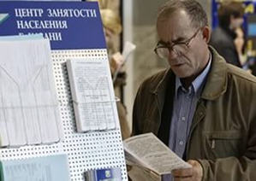
Государственная программа Чувашской Республики
«Содействие занятости населения»
Бюджет
для граждан
Достижение значений показателей (индикаторов)
Основные индикаторы
2025 план
2025 факт
2026
2027
2028
Уровень регистрируемой безработицы в среднем за год, %
0,8
0,4
0,7
0,7
0,7
Численность безработных граждан, зарегистрированных в органах службы занятости (на конец года), тыс. человек
4,1
2,4
4,1
4,1
4,1
Отношение численности граждан, получивших меру государственной поддержки по профессиональной ориентации, к численности граждан, обратившихся в органы службы занятости в целях поиска подходящей работы, %
65,0
94,7
65,0
65,0
65,0
Доля трудоустроенных граждан в общей численности граждан, обратившихся за содействием в поиске подходящей работы, %
56,0
78,7
57,0
57,0
57,0

Slide 52
Государственная программа Чувашской Республики
«Доступная среда»
Бюджет
для граждан
Цель программы:
обеспечение доступности приоритетных объектов и услуг в приоритетных сферах жизнедеятельности инвалидов и других маломобильных групп населения
Расходы республиканского бюджета, млн. руб.
Расходы в разрезе структурных элементов
в 2025 году, млн. руб.
Наименование
План
Факт
Региональный проект «Формирование системы комплексной реабилитации и абилитации инвалидов, в том числе детей-инвалидов, а также ранней помощи, сопровождаемого проживания инвалидов в Чувашской Республике»
16,3
16,3
Комплекс процессных мероприятий «Адаптация приоритетных объектов и услуг в приоритетных сферах жизнедеятельности инвалидов и других маломобильных групп населения»
13,5
12,2

Slide 53
Государственная программа Чувашской Республики
«Доступная среда»
Бюджет
для граждан
Достижение значений показателей (индикаторов)
Основные индикаторы
2025 план
2025 факт
2026
2027
2028
Доля доступных для инвалидов и других маломобильных групп населения приоритетных объектов социальной, транспортной, инженерной инфраструктуры в общем количестве приоритетных объектов в Чувашской Республике, %
100,0
99,2
100,0
100,0
100,0
Доля семей в Чувашской Республике, включенных в программы ранней помощи, удовлетворенных качеством услуг ранней помощи, %
98,0
98,0
100,0
100,0
100,0
Доля образовательных организаций, в которых созданы условия для получения детьми-инвалидами, инвалидами качественного образования, в общем количестве образовательных организаций в Чувашской Республике, %
23,2
23,5
25,0
25,5
26,0
Доля лиц с ограниченными возможностями здоровья и инвалидов в возрасте от 6 до 18 лет, систематически занимающихся физической культурой и спортом, в общей численности этой категории населения в Чувашской Республике, %
71,5
71,5
72,5
73,0
73,5

Slide 54
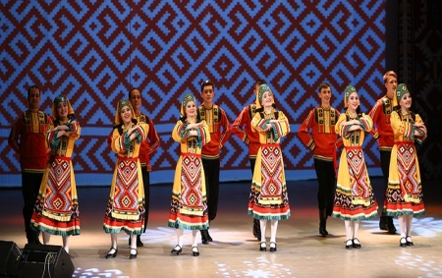
Государственная программа Чувашской Республики
«Развитие культуры»
Бюджет
для граждан
Цели программы:
активизация культурного потенциала Чувашской Республики;
повышение роли институтов гражданского общества как субъектов культурной политики;
содействие формированию гармонично развитой личности, способной к активному участию в реализации государственной культурной политики;
сохранение культурного наследия и создание условий для развития культуры.
создание условий для сохранения, изучения и развития чувашского языка
Расходы в разрезе структурных элементов в 2025 году, млн. руб.
Наименование
План
Факт
Расходы республиканского бюджета, млн. руб.
Региональные проекты: «Семейные ценности и инфраструктура культуры», «Сохранение культурного и исторического наследия», «Развитие искусства и творчества»
237,8
237,8
Ведомственный проект: «Строительство (реконструкция) и модернизация государственных и муниципальных учреждений в сфере культуры, искусства и архивного дела»
828,3
818,1
Комплексы процессных мероприятий: "Образование", "Искусство", "Наследие", "Сохранение и развитие искусства и творчества", "Создание условий для развития искусства и творчества", "Поддержка и развитие чтения в Чувашской Республике", "Обеспечение реализации государственной программы Чувашской Республики "Развитие культуры", "Проведение мероприятий в сфере культуры, искусства, детского и юношеского творчества и архивного дела", "Сохранение, использование, популяризация и государственная охрана объектов культурного наследия", "Совершенствование государственно-общественного партнерства в сфере государственной национальной политики и в отношении российского казачества, во взаимодействии со СМИ и экспертным сообществом", "Укрепление единства российской нации, формирование общероссийской гражданской идентичности и этнокультурное развитие народов России", "Сохранение, изучение и развитие чувашского языка"
2 493,4
2 488,3

Slide 55
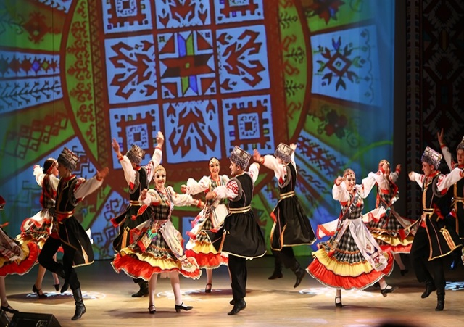
Государственная программа Чувашской Республики
«Развитие культуры»
Бюджет
для граждан
Основные индикаторы
Достижение значений показателей (индикаторов)
2025 план
2025 факт
2026
2027
2028
Доля зданий учреждений культуры, находящихся в удовлетворительном состоянии, в общем количестве зданий данных учреждений, %
91,8
92,1
92,0
92,3
92,3
Число посещений культурных мероприятий, тыс. единиц
24 041,0
25 258,0
26 445,0
29 089,0
29 089,0
Увеличение обращений к цифровым ресурсам, раз
(базовое значение 2020 г. - 1)
4,0
4,4
4,0
4,0
4,0

Slide 56
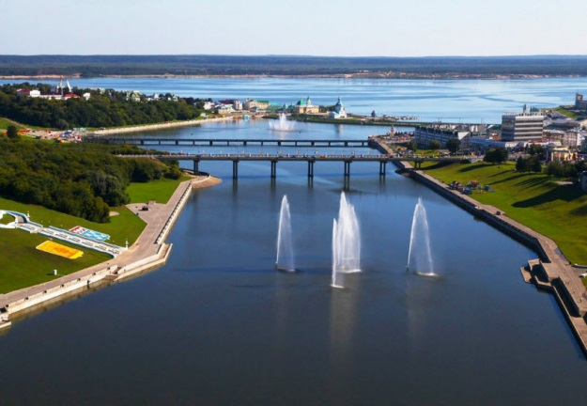
Государственная программа Чувашской Республики
«Развитие туризма и индустрии гостеприимства»
Бюджет
для граждан
Цели программы:
увеличение объектов инженерной и туристической инфраструктуры;
повышение конкурентоспособности туристско-рекреационных территорий Чувашской Республики на мировом и внутреннем туристических рынках;
продвижение туристского продукта Чувашской Республики на мировом и внутреннем туристских рынках;
усиление социальной роли туризма, в том числе приоритетных направлений развития туризма
Расходы республиканского бюджета, млн. руб.
Расходы в разрезе структурных элементов в 2025 году, млн. руб.
Наименование
План
Факт
Создание номерного фонда, инфраструктуры и новых точек притяжения
175,3
154,7
Реализация мероприятий, направленных на формирование и продвижение туристского продукта Чувашской Республики
23,5
23,6
Доступность туристического продукта
15,6
15,6

Slide 57
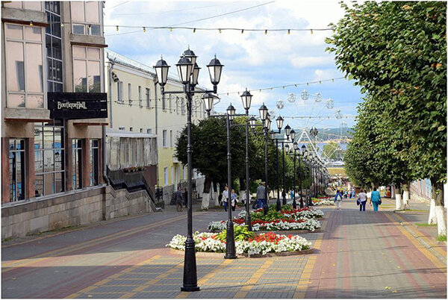
Государственная программа Чувашской Республики
«Развитие туризма и индустрии гостеприимства»
Бюджет
для граждан
Достижение значений показателей (индикаторов)
Основные индикаторы
2025 план
2025 факт
2026
2027
2028
Количество туристических поездок по территории Российской Федерации, млн. штук
0,5
0,5
0,5
х
х
Количество школьников, направленных в туристические поездки по Чувашии и регионам России, человек
6 000
12 422
6 500
х
х
Количество объектов, услуг и сервисов туристической инфраструктуры Чувашской Республики, представленных на региональном туристическом портале, единиц
128
164
129
х
х
Численность лиц, размещенных в коллективных средствах размещения, тыс. человек
380
400
410
х
х

Slide 58

Государственная программа Чувашской Республики
«Развитие физической культуры и спорта»
Бюджет
для граждан
Цели программы:
создание условий, обеспечивающих развитие системы физической культуры и спорта путем пропаганды здорового образа жизни, повышение массовости занятий физической культурой и спортом среди всех возрастных групп населения, в том числе среди лиц с ограниченными возможностями здоровья;
повышение конкурентоспособности спортсменов Чувашской Республики на международных и всероссийских спортивных соревнованиях.
Расходы республиканского бюджета, млн. руб.
Расходы в разрезе структурных элементов в 2025 году, млн. руб.
Наименование
План
Факт
Региональные проекты:
«Бизнес-спринт (Я выбираю спорт)»;
«Развитие физической культуры и массового спорта, системы подготовки спортивного резерва»;
«Спорт-норма жизни»
1 600,6
1 503,2
Комплексы процессных мероприятий:
«Организация и проведение официальных физкультурных мероприятий, курсов повышения квалификации и профессиональной переподготовки для специалистов, работающих в сфере физической культуры и спорта»;
«Проведение спортивных мероприятий и подготовка спортивного резерва»;
«Обеспечение реализации государственной программы Чувашской Республики «Развитие физической культуры и спорта»
1 516,2
1 504,6

Slide 59

Государственная программа Чувашской Республики
«Развитие физической культуры и спорта»
Бюджет
для граждан
Достижение значений показателей (индикаторов)
Основные индикаторы
2025 план
2025 факт
2026
2027
2028
Доля граждан, систематически занимающихся физической культурой и спортом, %
60,8
62,1
61,0
63,0
65,3
Уровень обеспеченности спортивными сооружениями исходя из единовременной пропускной способности объектов спорта, %
85,5
86,7
86,0
86,5
87,0
Количество подготовленных спортсменов Чувашской Республики - членов спортивных сборных команд Российской Федерации, человек
180
399
181
182
183

Slide 60
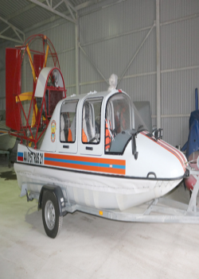
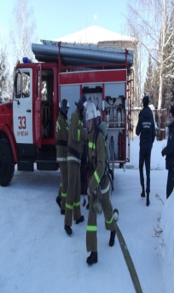

Государственная программа Чувашской Республики «Повышение безопасности жизнедеятельности населения и территорий Чувашской Республики»
Бюджет
для граждан
Цели программы:
обеспечение безопасности жизнедеятельности жителей республики, включая защищенность от преступных и противоправных действий, чрезвычайных ситуаций природного и техногенного характера;
предупреждение возникновения и развития чрезвычайных ситуаций природного и техногенного характера;
подготовка населения по вопросам гражданской обороны, защиты от чрезвычайных ситуаций природного и техногенного характера и террористических акций;
создание на базе муниципальных образований комплексной информационной системы, обеспечивающей прогнозирование, мониторинг, предупреждение и ликвидацию возможных угроз, а также контроль устранения последствий чрезвычайных ситуаций и правонарушений
Расходы в разрезе структурных элементов в 2025 году, млн. руб.
Наименование
План
Факт
Ведомственные проекты: «Построение (развитие) аппаратно-программного комплекса «Безопасный город на территории Чувашской Республики», «Развитие государственных учреждений, обеспечивающих безопасность жизнедеятельности населения и территорий Чувашской Республики», «Совершенствование функционирования органов управления территориальной подсистемы Чувашской Республики единой государственной системы предупреждения и ликвидации чрезвычайных ситуаций, систем оповещения и информирования населения»
405,0
399,3
Расходы республиканского бюджета, млн. руб.
Комплексы процессных мероприятий: «Защита населения и территорий от чрезвычайных ситуаций, обеспечение пожарной безопасности и безопасности людей на водных объектах», «Профилактика терроризма и экстремистской деятельности в Чувашской Республике», «Обеспечение реализации государственной программы «Повышение безопасности жизнедеятельности населения и территорий Чувашской Республики», «Обеспечение высокой готовности гражданской обороны и повышение эффективности защиты населения»
477,1
477,1

Slide 61

Государственная программа Чувашской Республики «Повышение безопасности жизнедеятельности населения и территорий Чувашской Республики»
Бюджет
для граждан
Достижение значений показателей (индикаторов)
Основные индикаторы
2025
план
2025
факт
2026
2027
2028
Готовность автоматизированных систем оповещения населения об опасностях, возникающих при чрезвычайных ситуаций природного и техногенного характера, %
75
85,75
80
92
100
Снижение количества чрезвычайных ситуаций природного и техногенного характера, пожаров, происшествий на водных объектах, единиц
2 900
1 353
2 890
2 880
2 870
Снижение количества населения, погибшего при ЧС природного и техногенного характера, пожарах, происшествиях на водных объектах, человек
134
86
132
130
127
Доля населения Чувашской Республики, проживающего на территориях муниципальных образований, в которых развернута система – 112, в общей численности населения Чувашской Республики, %
100
100
100
100
100

Slide 62
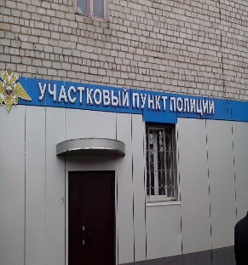
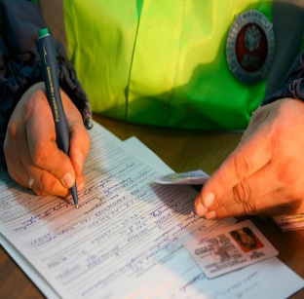
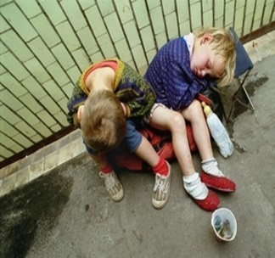
Государственная программа Чувашской Республики
«Обеспечение общественного порядка и противодействие преступности»
Бюджет
для граждан
Цели программы:
повышение качества и результативности противодействия преступности, охраны общественного порядка, обеспечения общественной безопасности;
совершенствование взаимодействия органов исполнительной власти, правоохранительных, контролирующих органов, органов местного самоуправления, общественных объединений, участвующих в профилактике безнадзорности и правонарушений несовершеннолетних, семейного неблагополучия, а также действенный контроль за процессами, происходящими в подростковой среде, снижение уровня преступности, в том числе в отношении несовершеннолетних;
совершенствование системы мер по сокращению предложения и спроса на наркотические средства и психотропные вещества
Расходы в разрезе структурных элементов в 2025 году, млн. руб.
Наименование
План
Факт
Комплексы процессных мероприятий:
«Развитие многоуровневой системы профилактики правонарушений», «Профилактика и предупреждение бытовой преступности, а также преступлений, совершенных в состоянии алкогольного опьянения», «Информационно-методическое обеспечение профилактики правонарушений и повышение уровня правовой культуры населения», «Осуществление отдельных полномочий по составлению протоколов об административных правонарушениях, посягающих на общественный порядок и общественную безопасность», «Обеспечение деятельности административных комиссий для рассмотрения дел об административных правонарушениях», «Совершенствование системы мер по сокращению спроса на наркотики», «Совершенствование организационно-правового и ресурсного обеспечения антинаркотической деятельности в Чувашской Республике», «Совершенствование системы социальной реабилитации и ресоциализации лиц, находящихся в трудной жизненной ситуации, потребляющих наркотические средства и психотропные вещества в немедицинских целях (за исключением медицинской)», «Предупреждение безнадзорности, беспризорности, правонарушений и антиобщественных действий несовершеннолетних, выявление и устранение причин и условий, способствующих развитию этих негативных явлений»
49,7
49,6
Расходы республиканского бюджета, млн. руб.

Slide 63

Государственная программа Чувашской Республики
«Обеспечение общественного порядка и противодействие преступности»
Бюджет
для граждан
Достижение значений показателей (индикаторов)
Основные индикаторы
2025 план
2025 факт
2026
2027
2028
Доля преступлений, совершенных на улицах, в общем числе зарегистрированных преступлений, %
20,1
7,4
20,0
20,0
20,0
Распространенность преступлений в сфере незаконного оборота наркотиков, преступлений на 100 тыс. населения
110
124,5
110
110
110
Число несовершеннолетних, совершивших преступления, в расчете на 1 тыс. несовершеннолетних в возрасте от 14 до 18 лет, человек
8,0
2,99
7,0
7,0
7,0

Slide 64

Государственная программа Чувашской Республики
«Цифровое общество Чувашии»
Бюджет
для граждан
Цель программы:
достижение "цифровой зрелости" ключевых отраслей экономики и социальной сферы, в том числе здравоохранения и образования, а также государственного управления Чувашской Республики;
увеличение доли массовых социально значимых услуг, доступных в электронном виде, до 95 процентов;
рост доли домохозяйств, которым обеспечена возможность широкополосного доступа к информационно-телекоммуникационной сети "Интернет", до 97 процентов;
увеличение вложений в отечественные решения в сфере информационных технологий;
создание устойчивой и безопасной информационно-телекоммуникационной инфраструктуры высокоскоростной передачи, обработки и хранения больших объемов данных, доступной для организаций и домохозяйств;
создание условий для развития в Чувашской Республике информационного пространства с учетом потребностей общества в получении качественных и достоверных сведений на основе масштабного распространения информационно-телекоммуникационных технологий.
Расходы республиканского бюджета, млн. рублей.
Расходы в разрезе структурных элементов в 2025 году, млн. руб.
Наименование
План
Факт
Региональный проект «Отечественные решения»
21,2
21,2
Комплекс процессных мероприятий «Развитие электронного правительства»
1 846,9
1 704,0
Комплекс процессных мероприятий ««Массовые коммуникации»
275,5
275,5
Комплекс процессных мероприятий «Обеспечение реализации государственной программы Чувашской Республики «Цифровое общество Чувашии»
44,0
43,9

Slide 65


Государственная программа Чувашской Республики
«Цифровое общество Чувашии»
Бюджет
для граждан
Основные индикаторы
Достижение значений показателей (индикаторов)
2025 план
2025 факт
2026
2027
2028
Достижение "цифровой зрелости" государственного и муниципального управления, ключевых отраслей экономики и социальной сферы, в том числе здравоохранения и образования
36,1
36,1
48,9
61,7
74,5
Доля аттестованных государственных информационных систем
100,0
100,0
100,0
100,0
100,0

Slide 66
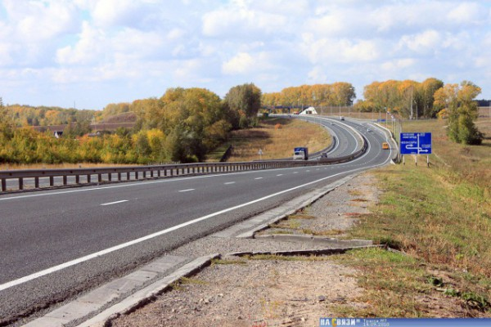
Государственная программа Чувашской Республики
«Развитие транспортной системы Чувашской Республики»
Бюджет
для граждан
Цели программы:
увеличение протяженности автомобильных дорог общего пользования регионального, межмуниципального и местного значения на территории Чувашской Республики, находящихся в нормативном состоянии;
повышение доступности и качества услуг транспортного комплекса;
обеспечение охраны жизни, здоровья граждан и их имущества, законных прав на безопасные условия движения на автомобильных дорогах общего пользования;
создание на автомобильном транспорте базовых условий, обеспечивающих доступ к результатам космической деятельности, и их эффективное использование на базе информационно-навигационной системы в Чувашской Республике;
увеличение количества пассажиров, перевезенных автомобильным транспортом общего пользования и наземным электрическим транспортом;
увеличение численности парка транспортных средств, работающих на компримированном природном газе
Расходы республиканского бюджета, млн. руб.
Расходы в разрезе структурных элементов в 2025 году, млн. руб.
Наименование
План
Факт
Региональный проект «Региональная и местная дорожная сеть»
3 985,5
3 962,8
Региональный проект «Общесистемные меры развития дорожного хозяйства»
342,2
298,6
Региональный проект «Безопасность дорожного движения»
6,6
6,6
Региональный проект «Расширение использования природного газа в качестве моторного топлива»
0,6
0,6
Ведомственный проект «Содействие развитию автодорог общего пользования местного значения»
1 906,2
1 900,8
Ведомственный проект «Развитие автодорог общего пользования регионального или межмуниципального значения»
1 351,7
1 347,7
Комплекс процессных мероприятий «Развитие автомобильного и городского электрического транспорта»
944,6
915,0
Комплекс процессных мероприятий «Развитие регионального авиасообщения»
110,5
109,9
Комплекс процессных мероприятий «Государственная поддержка железнодорожного транспорта»
87,4
77,7
Комплекс процессных мероприятий «Организация перевозок пассажиров внутренним водным транспортом по регулярным маршрутам»
25,3
25,2
Комплекс процессных мероприятий «Создание условий для осуществления дорожной деятельности и организации безопасности дорожного движения в Чувашской Республике»
152,2
150,9
Комплекс процессных мероприятий «Обеспечение реализации государственной программы Чувашской Республики «Развитие транспортной системы Чувашской Республики»
47,7
47,6

Slide 67
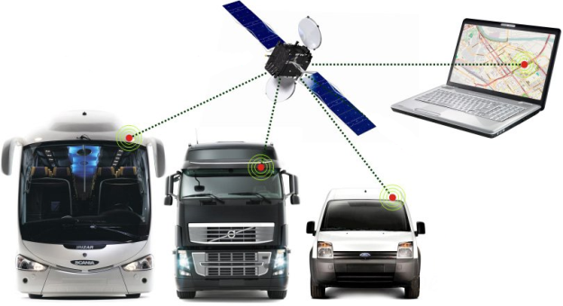
Государственная программа Чувашской Республики
«Развитие транспортной системы Чувашской Республики»
Бюджет
для граждан
Достижение значений показателей (индикаторов)
Основные индикаторы
2025 план
2025 факт
2026
2027
2028
Протяженность автомобильных дорог общего пользования регионального, межмуниципального и местного значения на территории Чувашской Республики, км
12 801
12 801
х
х
х
Протяженность автомобильных дорог общего пользования регионального, межмуниципального и местного значения на территории Чувашской Республики, находящихся в нормативном состоянии, км
4 961,1
4 961,1
5 081,2
5 201,1
5 283,8
Доля автомобильных дорог общего пользования местного значения, соответствующих нормативным требованиям, в их общей протяженности, %
37,7
37,7
38,6
39,5
40,0
Количество перевезенных транспортом общего пользования пассажиров, тыс. чел.
112 000
114 589
112 000
112 000
112 000
Численность парка транспортных средств, работающих на компримированном природном газе, ед.
1 240
1 281
х
х
х
67

Slide 68
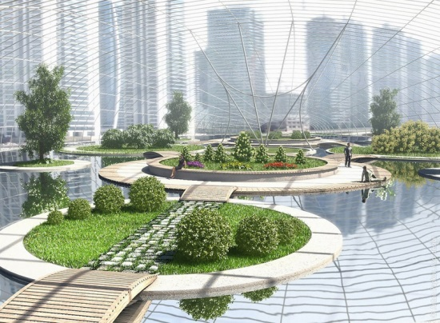
Государственная программа Чувашской Республики «Формирование современной городской среды на территории Чувашской Республики»
Бюджет
для граждан
Цели программы:
создание условий для системного повышения качества и комфорта городской среды на всей территории Чувашской Республики путем реализации комплекса мероприятий по благоустройству территорий муниципальных образований.
Расходы республиканского бюджета, млн. руб.
Расходы в разрезе структурных элементов в 2025 году, млн. руб.
Наименование
План
Факт
Региональный проект "Формирование комфортной городской среды"
517,9
488,2
Ведомственный проект "Содействие благоустройству населенных пунктов Чувашской Республики"
502,4
466,3
Комплекс процессных мероприятий "Обеспечение реализации государственной программы Чувашской Республики "Формирование современной городской среды на территории Чувашской Республики"
22,0
22,0

Slide 69

Государственная программа Чувашской Республики «Формирование современной городской среды на территории Чувашской Республики»
Бюджет
для граждан
Достижение значений показателей (индикаторов)
Основные индикаторы
2025 план
2025 факт
2026
2027
2028
Увеличение количества благоустроенных общественных территорий, ед.
47
48
92
136
180
Увеличение количества реализованных проектов победителей Всероссийского конкурса лучших проектов создания комфортной городской среды, ед.
2
3
4
5
x
Количество участников смотра-конкурса на лучшее озеленение и благоустройство населенного пункта Чувашской Республики, ед.
16
16
17
18
x
Количество муниципальных округов и городских округов Чувашской Республики, признанных победителями конкурса на право проведения на их территории мероприятий в рамках празднования Дня Республики, ед.
7
7
8
9
х
Количество реализованных инициативных проектов, ед.
25
25
25
25
25
Площадь отремонтированных тротуаров, кв.м.
25 000
68 086,5
х
х
х

Slide 70
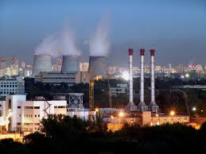
Государственная программа Чувашской Республики
«Развитие промышленности и инновационная экономика»
Бюджет
для граждан
Цели программы:
формирование единого инновационного пространства и реализация государственной политики Чувашской Республики в области инновационного развития промышленности;
реализация государственной политики Чувашской Республики в области качества.
Расходы республиканского бюджета, млн. руб.
Расходы в разрезе структурных элементов в 2025 году, млн. руб.
Наименование
План
Факт
Производительность труда
9,7
9,7
Поддержка проектов развития промышленности, развитие инфраструктуры и диверсификация оборонно-промышленного комплекса
145,8
145,8
Развитие промышленного производства и повышение инвестиционной привлекательности региона
290,6
290,6
Развитие межрегионального и международного сотрудничества
14,3
14,3
Содействие развитию промышленного производства и повышение инвестиционной привлекательности региона
21,9
21,9
Энергосбережение в Чувашской Республике
18,8
18,8
Обеспечение реализации государственной программы Чувашской Республики «Развитие промышленности и инновационная экономика»
41,2
41,2
Качество
0,7
0,7

Slide 71

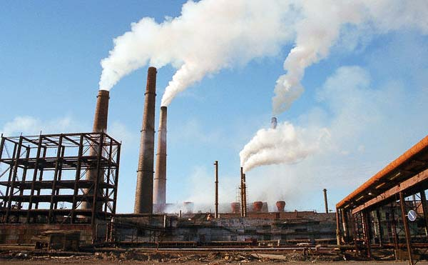
Государственная программа Чувашской Республики
«Развитие промышленности и инновационная экономика»
Бюджет
для граждан
Достижение значений показателей (индикаторов)
Основные индикаторы
2025 план
2025 факт
2026
2027
2028
Индекс производства по виду экономической деятельности «Обрабатывающие производства», %
105,3
102,9
106,1
103,3
104,1
Рост количества высокопроизводительных рабочих мест по сравнению с базовым 2018 годом, %
128,4
128,4
133,7
х
х
Удельный вес организаций, осуществлявших технологические инновации, в общем числе обследованных организаций, %
51
51
51,3
51,6
52,1
Рост количества организаций, внедривших международные стандарты качества (современные технологии управления), по отношению к 2017 году, %
149
149
151
154
159

Slide 72

Государственная программа Чувашской Республики
«Развитие земельных и имущественных отношений»
Бюджет
для граждан
Цели программы:
повышение эффективности управления государственным имуществом Чувашской Республики;
оптимизация состава и структуры государственного имущества Чувашской Республики;
обеспечение эффективного функционирования государственного сектора экономики Чувашской Республики
Расходы республиканского бюджета, млн. рублей.
Расходы в разрезе структурных элементов в 2025 году, млн. рублей
Наименование
План
Факт
Создание условий для максимального вовлечения в хозяйственный оборот государственного имущества Чувашской Республики, в том числе земельных участков
43,0
49,6
Эффективное управление и распоряжение государственным имуществом Чувашской Республики
2,8
75,6

Slide 73

Государственная программа Чувашской Республики
«Развитие земельных и имущественных отношений»
Бюджет
для граждан
Достижение значений показателей (индикаторов)
Основные индикаторы
2025 план
2025 факт
2026
2027
2028
доля недвижимого имущества Чувашской Республики, вовлеченного в хозяйственный оборот, %
99,5
99,5
99,7
99,7
99,7
отношение суммы дивидендов (чистой прибыли) по пакетам акций (долям) хозяйственных обществ, принадлежащим Чувашской Республике, фактически поступившей в республиканский бюджет Чувашской Республики, к сумме дивидендов (чистой прибыли), подлежащей перечислению в республиканский бюджет Чувашской Республики в соответствии с решениями собраний акционеров (участников) в отчетном году, %
100,0
100,0
100,0
100,0
100,0
доля площади земельных участков, находящихся в государственной собственности Чувашской Республики, предоставленных в постоянное (бессрочное) пользование, безвозмездное пользование, аренду и переданных в собственность, в общей площади земельных участков, находящихся в государственной собственности Чувашской Республики (за исключением земельных участков, изъятых из оборота и ограниченных в обороте), %
99,0
99,3
99,0
99,0
99,0

Slide 74
Государственная программа Чувашской Республики «Развитие потенциала природно-сырьевых ресурсов и обеспечение экологической безопасности»
Бюджет
для граждан
Цели программы:
сбалансированное развитие минерально-сырьевой базы;
совершенствование систем государственного мониторинга земель и недр;
сохранение биологического разнообразия на территории Чувашской Республики;
устойчивое управление лесами, повышение эффективности использования, охраны, защиты и воспроизводства лесов, обеспечение стабильного удовлетворения общественных потребностей в ресурсах и полезных свойствах леса;
сохранение, воспроизводство и рациональное использование животного мира;
обеспечение защищенности населения и объектов экономики от негативного воздействия вод;
обеспечение безопасности гидротехнических сооружений;
повышение уровня экологической безопасности и улучшение состояния окружающей среды
Расходы в разрезе структурных элементов в 2025 году, млн. руб.
Наименование
План
Факт
Ведомственный проект "Строительство (реконструкция) инфраструктурных объектов в сфере обращения с твердыми коммунальными отходами"
323,7
262,4
Региональный проект "Сохранение лесов"
14,6
14,6
Региональный проект "Стимулирование спроса на отечественные беспилотные авиационные системы"
12,7
12,7
Расходы республиканского бюджета, млн. руб.
Комплексы процессных мероприятий:
"Обеспечение эффективной реализации государственных функций в сфере недропользования",
"Проведение геологического изучения и оценки запасов общераспространенных полезных ископаемых и подземных вод",
"Обеспечение экологической безопасности на территории Чувашской Республики",
"Охрана и воспроизводство животного мира",
"Обеспечение реализации государственных функций в области водных отношений",
"Защита от наводнений и иных негативных воздействий вод и обеспечение безопасности гидротехнических сооружений",
"Охрана, защита, воспроизводство и использование лесов",
"Обеспечение осуществления отдельных полномочий в области лесных отношений",
"Реализация мероприятий в области обращения с отходами",
"Обеспечение реализации государственной программы Чувашской Республики "Развитие потенциала природно-сырьевых ресурсов и обеспечение экологической безопасности"
448,6
428,4

Slide 75
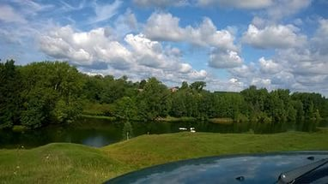
Государственная программа Чувашской Республики «Развитие потенциала природно-сырьевых ресурсов и обеспечение экологической безопасности»
Бюджет
для граждан
Достижение значений показателей (индикаторов)
Основные индикаторы
2025
план
2025 факт
2026
2027
2028
Отношение площади лесовосстановления и лесоразведения к площади вырубленных и погибших лесных насаждений, %
100
182,6
103
106
109
Прирост разведанных запасов общераспространенных полезных ископаемых и подземных вод, млн. куб. м.
0,5
2
0,6
0,6
0,6
Рост численности основных видов охотничьих ресурсов по отношению к уровню 2017 года: лось, %
7,3
71,8
7,3
7,3
7,3
Количество проводимых экологических мероприятий, направленных на повышение уровня экологической культуры, воспитание и просвещение населения Чувашской Республики, ед.
10
40
10
10
10
Доля обрабатываемых твердых коммунальных отходов в общей массе образованных твердых коммунальных отходов, %
60
68,3
60
65,4
75,6
Доля захораниваемых твердых коммунальных отходов в общей массе образованных твердых коммунальных отходов, %
96,2
97,7
96,2
97,7
95,2

Slide 76
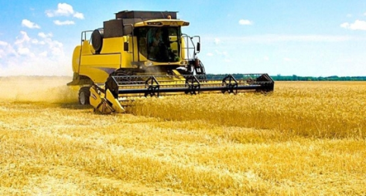
Государственная программа Чувашской Республики «Развитие сельского хозяйства и регулирование рынка с/х продукции, сырья и продовольствия»
Бюджет
для граждан
Цели программы:
повышение эффективности агропромышленного комплекса;
обеспечение продовольственной безопасности Чувашской Республики по основным продуктам питания;
повышение конкурентоспособности производимой сельскохозяйственной продукции, создание благоприятной среды для развития и эффективного взаимодействия субъектов предпринимательской деятельности, повышения инвестиционной привлекательности агропромышленного комплекса в рамках вступления России в ВТО;
повышение финансовой устойчивости сельскохозяйственных товаропроизводителей;
Расходы в разрезе структурных элементов в 2025 году, млн. руб.
Наименование
План
Факт
Региональный проект «Вовлечение в оборот и комплексная мелиорация земель сельскохозяйственного назначения
31,6
31,6
Региональный проект «Развитие отраслей овощеводства и картофелеводства»
91,0
91,0
Региональный проект «Развитие отраслей и техническая модернизация агропромышленного комплекса»
1405,3
1 405,3
Региональный проект «Развитие сельского туризма»
20,0
20,0
Региональный проект «Стимулирование инвестиционной деятельности в АПК»
554,1
554,1
Региональный проект "Развитие производства хмеля"
360,7
360,7
Региональный проект "Кадры в агропромышленном комплексе"
61,6
61,6
Региональный проект "Создание условий для развития научных разработок в селекции и генетике"
6,0
6,0
Расходы республиканского бюджета, млн. руб.
Ведомственный проект «Содействие развитию АПК»
1 664,0
1 664,0
Ведомственный проект «Развитие ветеринарии в Чувашской Республике»
74,9
74,9
Комплекс процессных мероприятий «Формирование государственных информационных ресурсов в сферах обеспечения продовольственной безопасности и управления АПК»
144,6
142,9
Комплекс процессных мероприятий «Стимулирование муниципальных округов Чувашской Республики к обеспечению устойчивого и динамичного развития сельского хозяйства»
0,4
0,4
Комплекс процессных мероприятий «Обеспечение эпизоотического благополучия на территории Чувашской Республики
345,1
342,3
Комплекс процессных мероприятий «Обеспечение реализации государственной программы Чувашской Республики «Развитие сельского хозяйства и регулирование рынка сельскохозяйственной продукции, сырья и продовольствия Чувашской Республики»
134,7
134,6

Slide 77

Государственная программа Чувашской Республики «Развитие сельского хозяйства и регулирование рынка с/х продукции, сырья и продовольствия»
Бюджет
для граждан
Достижение значений показателей (индикаторов)
Основные индикаторы
2025 план
2025 факт
2026
2027
2028
Индекс производства пищевых продуктов (в сопоставимых ценах), к уровню 2021 года
110,6*
127,3*
113,4
116,3
119,5
Индекс производства продукции сельского хозяйства (в сопоставимых ценах), к уровню 2021 года
122,4*
131*
129,2
131,8
134,4
Объем экспорта продукции агропромышленного комплекса (в действующих ценах), млн. долларов
46,1**
51,4**
52,2
54,3
57,0
Среднемесячная начисленная заработная плата работников сельского хозяйства (без субъектов малого предпринимательства), рублей
49 213,0
56 871,7
63 728
68 507
73 645
*) к уровню 2020 года
**) в сопоставимых ценах

Slide 78
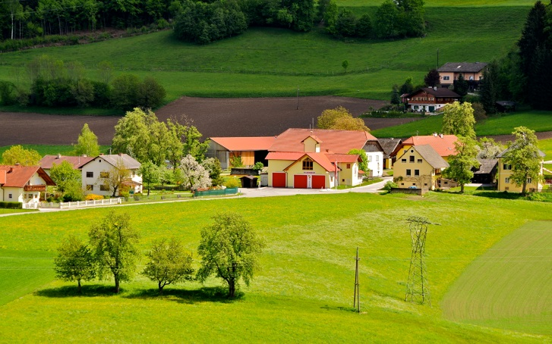
Государственная программа Чувашской Республики
«Комплексное развитие сельских территорий»
Бюджет
для граждан
Цели программы:
повышение качества жизни и уровня благосостояния сельского населения;
стимулирование инвестиционной активности в агропромышленном комплексе за счет формирования благоприятных инфраструктурных условий в сельской местности;
сохранение доли сельского населения в общей численности населения Чувашской Республики.
Расходы республиканского бюджета, млн. руб.
Расходы в разрезе структурных элементов в 2025 году, млн. руб.
Региональный проект
План
Факт
Развитие жилищного строительства на сельских территориях и повышение уровня благоустройства домовладений
21,0
21,0
Современный облик сельских территорий
295,7
293,4
Благоустройство сельских территорий
4,3
4,3
Содействие развитию сельских территорий
2 038,6
2 023,7

Slide 79
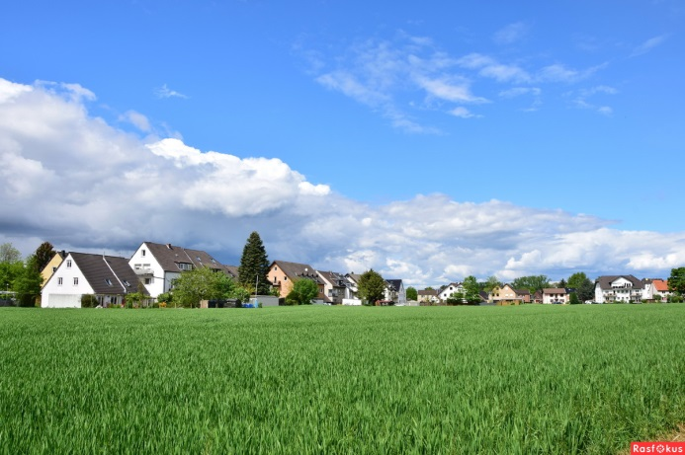
Государственная программа Чувашской Республики
«Комплексное развитие сельских территорий»
Бюджет
для граждан
Достижение значений показателей (индикаторов)
Основные индикаторы
2025 план
2025 факт
2026
2027
2028
Доля населения сельских территорий и сельских агломераций в общей численности населения Чувашской Республики, %
41,2
43,5
41,2
41,2
41,2
Доля общей площади благоустроенных жилых помещений в сельских населенных пунктах Чувашской Республики, %
32,7
36,4
32,7
32,8
32,8
Соотношение среднемесячных располагаемых ресурсов сельского и городского домохозяйств Чувашской Республики, %
76,0
76,0
76,0
78,9
78,9
Количество сельских населенных пунктов, транспортная доступность которых улучшена, ед.
0
0
1
3
3
Количество реализованных инициативных проектов, ед.
1 100
1531
1 100
1 100
1 100

Slide 80

Государственная программа Чувашской Республики
«Экономическое развитие Чувашской Республики»
Бюджет
для граждан
Цели программы:
Обеспечение эффективного функционирования системы государственного стратегического управления;
Повышение качества и доступности государственных и муниципальных услуг в Чувашской Республике
Расходы в разрезе структурных элементов в 2025 году, млн. руб.
Расходы республиканского бюджета, млн. руб.
Наименование
План
Факт
Совершенствование системы государственного стратегического управления
2,4
2,4
Реализация мероприятий индивидуальной программы социально-экономического развития Чувашской Республики на 2025-2030г.г.
1 120,5
1 115,4
Развитие субъектов малого и среднего предпринимательства в Чувашской Республике
71,7
71,7
Совершенствование потребительского рынка и системы защиты прав потребителей в Чувашской Республике
33,6
33,6
Повышение качества предоставления государственных и муниципальных услуг
466,5
466,5
Обеспечение деятельности инфраструктуры поддержки малого и среднего бизнеса
31,5
31,5
Содействие развитию внешнеэкономической деятельности
32,0
32,0
Обеспечение реализации государственной программы
142,0
141,5

Slide 81
Государственная программа Чувашской Республики
«Экономическое развитие Чувашской Республики»
Бюджет
для граждан
Достижение значений показателей (индикаторов)
Основные индикаторы
2025 план
2025 факт
2026
2027
2028
Валовой региональный продукт на душу населения, тыс. рублей
567,3
775,9
611,9
659,4
659,4
Отношение объема инвестиций в основной капитал к валовому региональному продукту, %
16,9
16,9
17,1
17,1
17,1
Среднемесячная заработная плата одного работника, рублей
67 628,8
68 378,5
74 594,5
80 860,5
80 860,5
Доля экспорта малых и средних предприятий в общем объеме экспорта Чувашской Республики, %
39,2
41,8
x
x
x
Оборот розничной торговли на душу населения, тыс. рублей
205,9
281,1
265,5
280,0
300,0

Slide 82
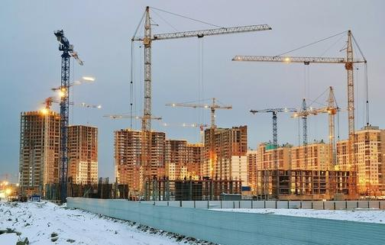
Государственная программа Чувашской Республики «Обеспечение граждан в Чувашской Республике доступным и комфортным жильем»
Бюджет
для граждан
Цель программы:
создание условий для улучшения жилищных условий граждан в Чувашской Республике путем увеличения объемов ввода жилья и стимулирования спроса на жилье
Расходы в разрезе структурных элементов в 2025 году, млн. руб.
Наименование
План
Факт
Региональный проект «Жилье»
306,4
302,1
Региональный проект «Обеспечение жильем молодых семей»
418,7
416,2
Региональный проект «Обеспечение жилыми помещениями детей-сирот и детей, оставшихся без попечения родителей, лиц из числа детей-сирот и детей, оставшихся без попечения родителей»
1 414,1
1 394,4
Региональный проект «Улучшение жилищных условий отдельных категорий граждан»
540,3
540,2
Ведомственный проект «Реализации проектов жилищного строительства в Чувашской Республике»
0,3
0,3
Ведомственный проект «Реализация инвестиционных проектов с использованием инфраструктурных бюджетных кредитов»
1 700,8
449,2
Расходы республиканского бюджета, млрд. руб.
Ведомственный проект «Реализация мероприятий по обеспечению объектами коммунальной, социальной и транспортной инфраструктуры»
35,5
17,2
Ведомственный проект «Защита прав, законных интересов и имущества участников долевого строительства»
18,0
18,0
Комплекс процессных мероприятий «Совершенствование регулирования градостроительной деятельности»
9,7
4,8
Комплекс процессных мероприятий «Обеспечение жильем отдельных категорий граждан»
954,6
944,6
Комплекс процессных мероприятий «Обеспечение реализации государственных функций в строительной сфере»
192,9
190,6
Комплекс процессных мероприятий «Проведение мероприятий в сфере строительной отрасли и жилищно-коммунального хозяйства Чувашской Республики»
0,6
0,6
Комплекс процессных мероприятий «Обеспечение реализации государственной программы Чувашской Республики «Обеспечение граждан в Чувашской Республике доступным и комфортным жильем»
173,5
172,9

Slide 83

Государственная программа Чувашской Республики «Обеспечение граждан в Чувашской Республике доступным и комфортным жильем»
Бюджет
для граждан
Достижение значений показателей (индикаторов)
Основные индикаторы
2025
план
2025 факт
2026
2027
2028
Объем жилищного строительства в год, тыс. кв. м.
818
821
855
893
931
Количество семей, улучшивших жилищные условия, тыс. семей
28,62
31,51
30,57
36,15
41,29
Количество молодых семей, улучшивших жилищные условия, семей
313
362
292
292
292
Количество граждан, переселенных из непригодного для проживания жилищного фонда (нарастающим итогом с 2019 года), тыс. человек
1,06
1,08
1,2
1,44
1,68
Количество приобретенных жилых помещений в целях обеспечения жилыми помещениями детей-сирот и детей, оставшихся без попечения родителей, лиц из числа детей-сирот и детей, оставшихся без попечения родителей, штук
452
456
457
405
405
Улучшение качества среды для жизни в опорных населенных пунктах, %
12,61
20,14
17,93
20,2
25,06

Slide 84
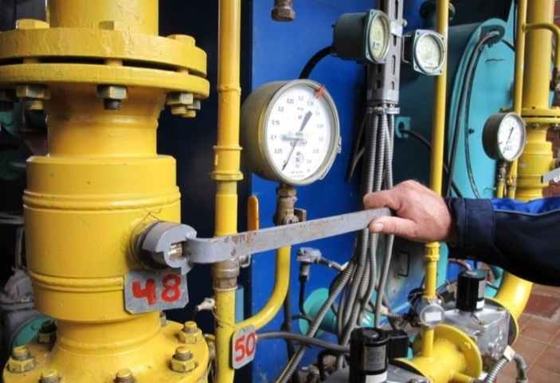
Государственная программа Чувашской Республики
«Модернизация и развитие сферы жилищно-коммунального хозяйства»
Бюджет
для граждан
Цели программы:
обеспечение населения Чувашской Республики питьевой водой, соответствующей требованиям безопасности и безвредности, установленным санитарно-эпидемиологическими правилами, в объеме, достаточном для жизнедеятельности;
создание условий для приведения коммунальной инфраструктуры в соответствие со стандартами качества, обеспечивающими комфортные и безопасные условия проживания населения;
повышение надежности функционирования газотранспортной системы населенных пунктов Чувашской Республики.
Расходы республиканского бюджета, млн. руб.
Расходы в разрезе структурных элементов
в 2025 году, млн. руб.
Наименование
План
Факт
Региональный проект «Модернизация коммунальной инфраструктуры»
1 004,9
604,5
Ведомственный проект «Водоснабжение, водоотведение и очистка сточных вод»
2 355,0
1 303,4
Ведомственный проект «Обеспечение
качества жилищно-коммунальных услуг»
879,2
843,2
Комплекс процессных мероприятий «Улучшение условий проживания граждан в многоквартирных домах»
504,3
496,4

Slide 85
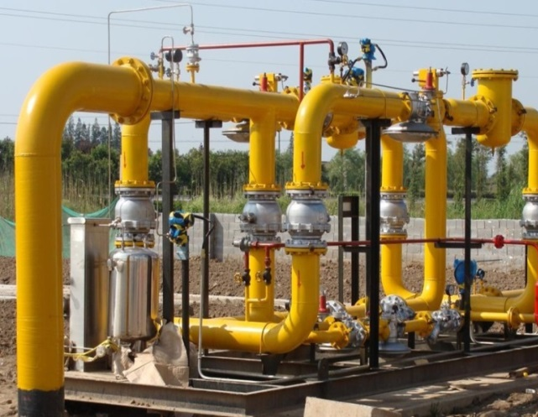
Государственная программа Чувашской Республики
«Модернизация и развитие сферы жилищно-коммунального хозяйства»
Бюджет
для граждан
Достижение значений показателей (индикаторов)
Основные индикаторы
2025 план
2025
факт
2026
2027
2028
Доля уличной водопроводной сети, нуждающейся в замене, в общем протяжении водопроводной сети, процентов
30,1
30,1
30,1
30,1
30,1
Доля заемных средств в общем объеме капитальных вложений в системы теплоснабжения, процентов
33
33
37
37
37
Количество замененных лифтов с истекшим сроком эксплуатации, единиц
-
-
-
-
-
Количество многоквартирных домов, в которых проведен капитальный ремонт, единиц
200
132
200
1 000
1 000
Догазификация домовладений (до границ земельного участка домовладений), убывающий, единиц
754
1 639
1 189
1 424
1 345

Slide 86

Повышение уровня открытости бюджетных данных и качества управления региональными финансами
Бюджет
для граждан
Рейтинг субъектов Российской Федерации по
уровню открытости бюджетных данных
 | 2021г. | 2022г. | 2023г. | 2024г.
Регионы с очень высоким уровнем открытости | 15 Чувашская Республика | 34 Чувашская Республика | 40 Чувашская Республика | 35 Чувашская Республика
Регионы с высоким уровнем открытости | 35 | 30 | 23 | 30
Регионы со средним уровнем открытости | 20 | 10 | 11 | 12
Регионы с низким уровнем открытости | 9 | 7 | 7 | 4
Регионы с очень низким уровнем открытости | 6 | 4 | 4 | 4
По итогам 2024 года Чувашская Республика находится в лидирующей группе регионов с очень высоким уровнем открытости бюджетных данных
Рейтинг субъектов Российской Федерации по
качеству управления региональными финансами
 | 2021г. | 2022г. | 2023г. | 2024г.
Регионы с высоким качеством управления региональными финансами | 25 Чувашская Республика | 25 Чувашская Республика | 21 | 22
Регионы с надлежащим качеством управления региональными финансами | 40 | 43 | 47 Чувашская Республика | 44 Чувашская Республика
Регионы с низким качеством управления региональными финансами | 20 | 17 | 17 | 19
По оценке Минфина России качество управления региональными финансами в Чувашской Республике находится на надлежащем уровне

Slide 87

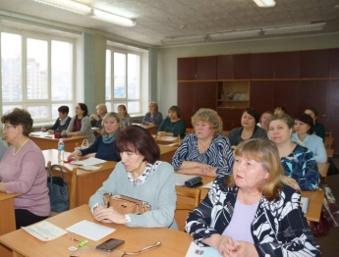
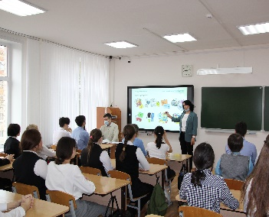
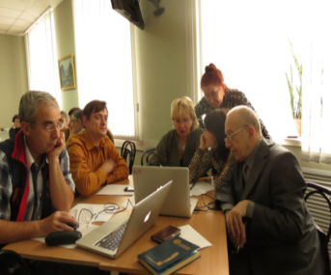
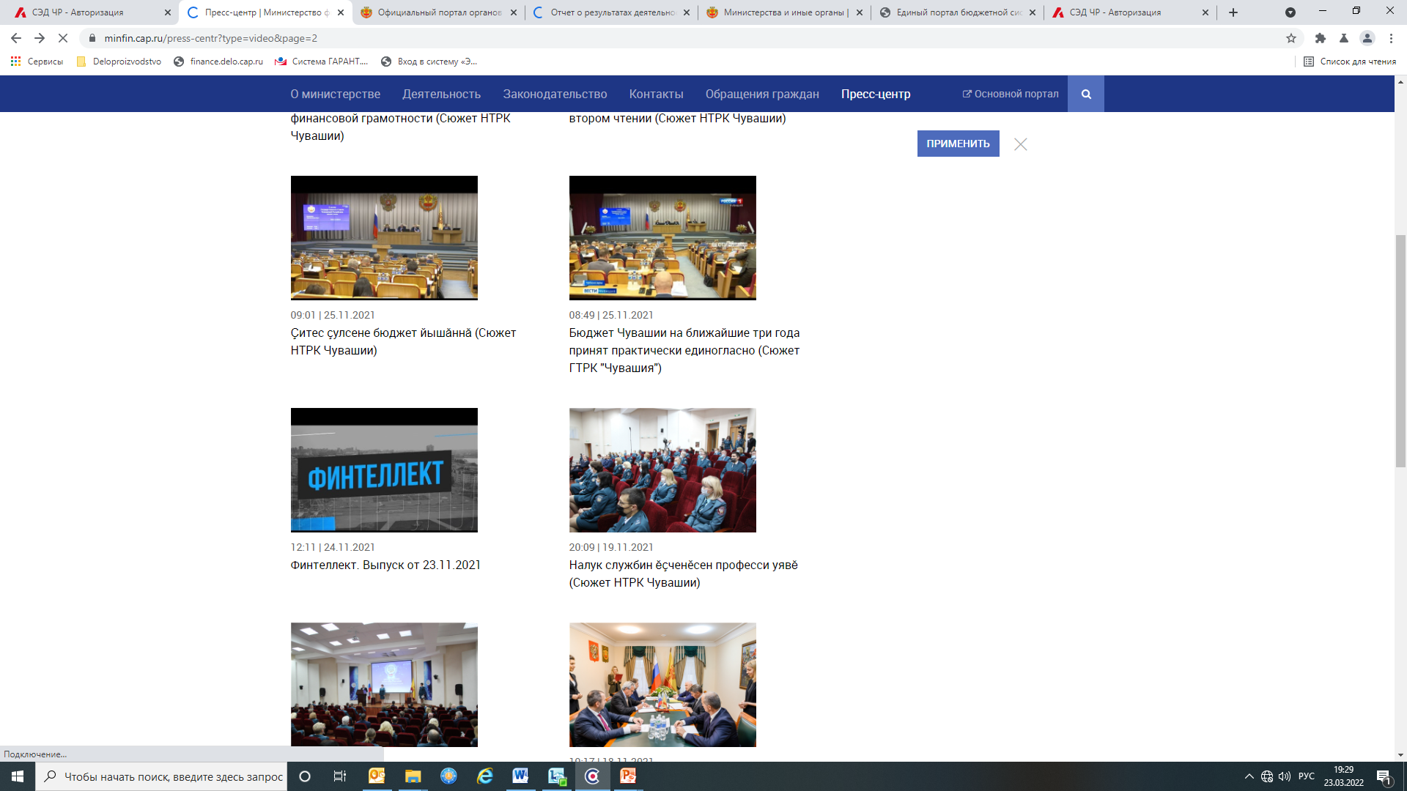

Повышение финансовой грамотности населения
Бюджет
для граждан
Осуществляется обучение педагогов, методистов, тьюторов, волонтеров, сотрудников центров социального обслуживания населения, центров занятости и других организаций в области финансовой грамотности.
Сформирован пул амбассадоров финансовой грамотности.
Ведется целенаправленная работа по повышению финансовой грамотности молодежи, в том числе в рамках образовательных
программ, факультативов, различных просветительских мероприятий (семинаров, лекций, мастер-классов, деловых игр, круглых столов) с приглашением экспертов из кредитных и прочих организаций.
По итогам 2025 года
2 республиканских проекта
по финансовой грамотности признаны лучшими и включены
в федеральный Каталог лучших региональных практик – 2025
Реализуются мероприятия по финансовому просвещению взрослого населения, в том числе на рабочих местах в организациях.
Отдельное внимание уделяется работе с людьми пенсионного возраста и социально незащищенными гражданами на базе библиотек, центров занятости и социальной защиты.
Цикл передач «Финтеллект»,
вышедший в эфир Национального телевидения Чувашии, - победитель Всероссийской премии «ФинЗОЖ эксперт» в номинации «Лучший медиапроект (цикл материалов, постоянная рубрика/спецпроект) в СМИ».
Значительное внимание уделяется размещению информации по финансовой грамотности в СМИ. В печатных, радио-, теле- и интернет изданиях на постоянной основе публикуются материалы, направленные на углубление знаний населения в области финансов, формирование ответственного подхода к принятию финансовых решений, а также закрепление навыков противостояния мошенническим действиям.

Slide 88
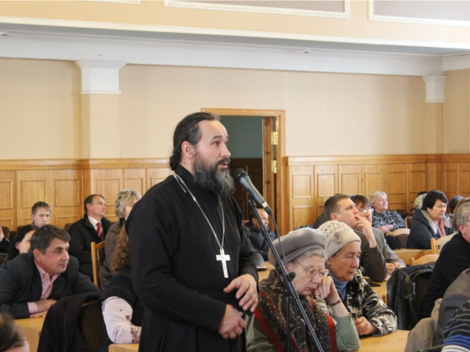


Участие граждан в обсуждении бюджетных вопросов
Бюджет
для граждан
Проведение публичных слушаний по проектам законов о республиканском бюджете и годовом отчете об исполнении республиканского бюджета Чувашской Республики, в которых может принять участие любой гражданин.
Информация о проведении публичных слушаний размещается на сайте Министерства финансов Чувашской Республики minfin.cap.ru.
(Закон Чувашской Республики № 81 от 16.11.2021 «О регулировании бюджетных правоотношений в Чувашской Республике»)
Канал Минфина Чувашии в Max: https://max.ru/id2128017900_gos
Свои замечания и предложения можно направлять на электронную почту Министерства финансов Чувашской Республики finmail@cap.ru или обращаться по телефону 56-52-00
Использование принципов инициативного бюджетирования с целью вовлечения населения муниципальных образований в бюджетный процесс
Ежегодно предусматривается предоставление на конкурсной основе субсидий из республиканского бюджета Чувашской Республики бюджетам муниципальных и городских округов на реализацию проектов развития общественной инфраструктуры, основанных на местных инициативах

Slide 89


Режим работы:
Понедельник – пятница с 08.00 до 17.00, обеденный перерыв с 12.30 до 13.30
Выходные дни – суббота, воскресенье
График приема граждан:
1. О.В. Метелева – врио министра финансов Чувашской Республики
первый вторник месяца с 15.00 до 17.00 часов
2. М.А. Загребаева - заместитель министра финансов Чувашской Республики
второй вторник месяца с 15.00 до 17.00 часов
3. Г.В. Павлова - заместитель министра финансов Чувашской Республики
третий вторник месяца с 15.00 до 17.00 часов
4. И.Н. Смирнов - заместитель министра финансов Чувашской Республики
четвертый вторник месяца с 15.00 до 17.00 часов
5. Т.К. Щербаткина - заместитель министра финансов Чувашской Республики
последняя пятница месяца с 15.00 до 17.00 часов
Министерство финансов Чувашской Республики
Адрес: 428000, г. Чебоксары, пл. Республики, д.2
Телефон: (8352) 56-52-00, 56-52-12
https://minfin.cap.ru/
E-Mail: finmail@cap.ru
https://vk.com/id516657844
https://ok.ru/group/60503534076116

